Slide 1
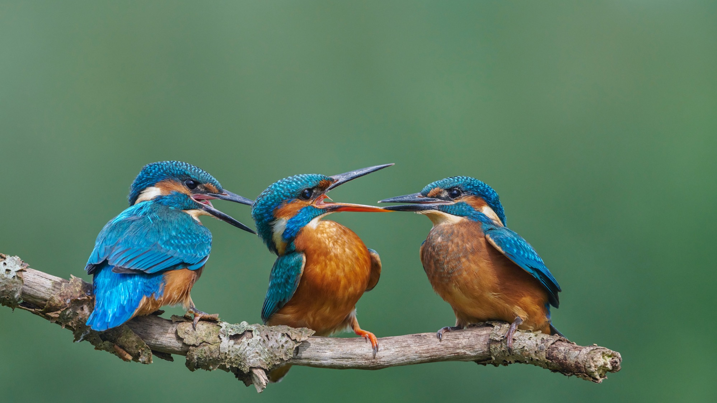
Der Eisvogel Fliegender Edelstein an unseren Gewässern
Vogel des Jahres 2026
BirdLife Schweiz
www.eisvogel.land
Notes:
Bilder: BirdLife Schweiz, wo nicht anders angegeben
Bild: www.eisvogel.land (fantastische Bilder als Druck zum Kaufen)

Slide 2
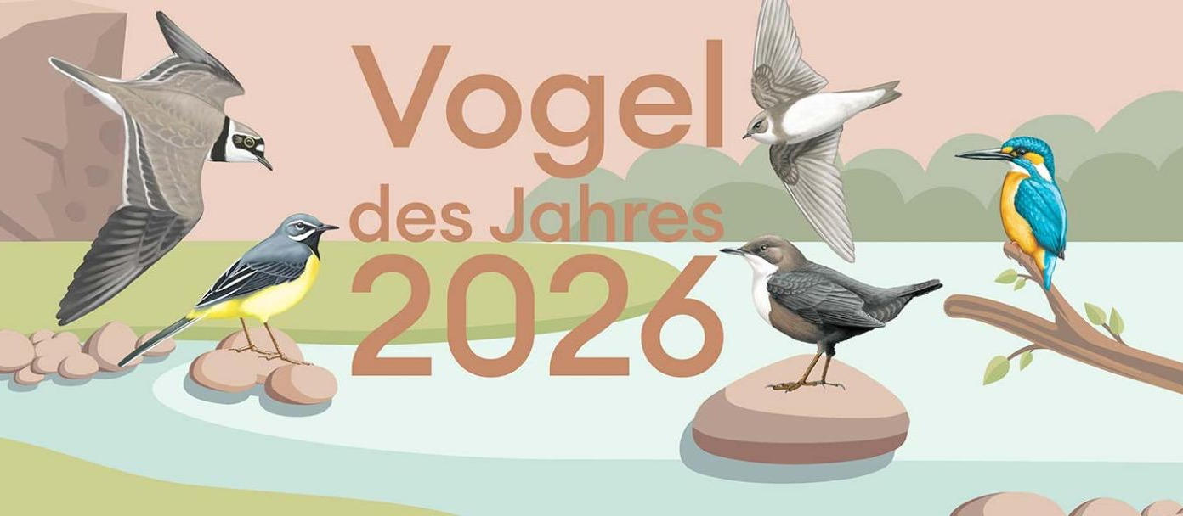
Die Schweiz hat gewählt...
10.4 %
12.6 %
30.5 %
30.2 %
16.4 %
Notes:
Die Schweizer Bevölkerung hat den Vogel des Jahres 2026 gewählt und die über 18’000 Naturbegeisterten haben es extrem spannend gemacht: bis zum Schluss war es ein Kopf-an-Kopf-Rennen und das Schlussergebnis war denkbar knapp. Der Eisvogel hat mit nur 30.5% Stimmen ganz knapp vor der Wasseramsel mit 30.2% gewonnen. Nur 53 Stimmen machten den Unterschied. Auch die anderen drei haben aber ihre Fans und teilten sich die nächsten Plätze mehr oder weniger gleichmässig verteilt.

Slide 3
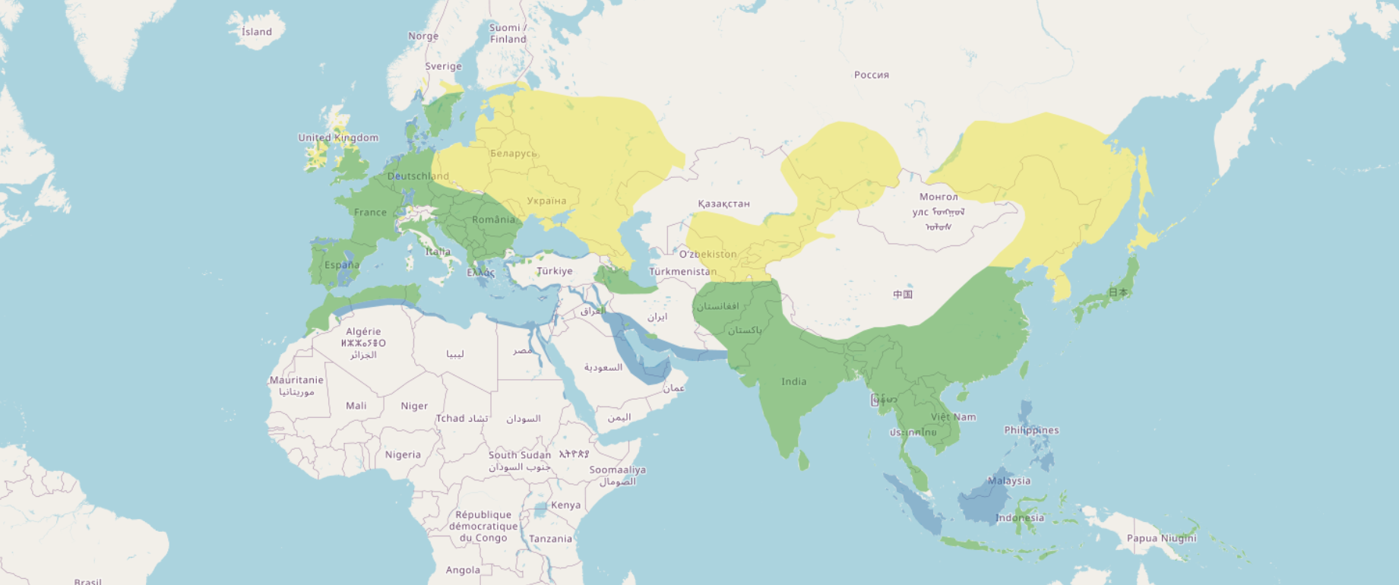
Vorkommen
Brutgebiet, ganzjährig
Brutgebiet, im Winter geräumt
Überwinterungsgebiet
Notes:
Der Eisvogel ist weit verbreitet von Europa bis nach Indonesien. In manchen Bereichen (grün) bleibt es ganzjährig, vor allem in Skandinavien und im Nordosten verlässt es die Gegenden aber im Winter (gelb). Diese überwintern in Südeuropa, dem Mittleren Osten oder Nordafrika (grün + blau).
Aktuell werden 7 Unterarten anerkannt. In Europa kommen die Unterarten A. a. atthis und A. a. ispida vor, die sich allerdings nur geringfügig unterscheiden.
Quelle: BirdLife International

Slide 4
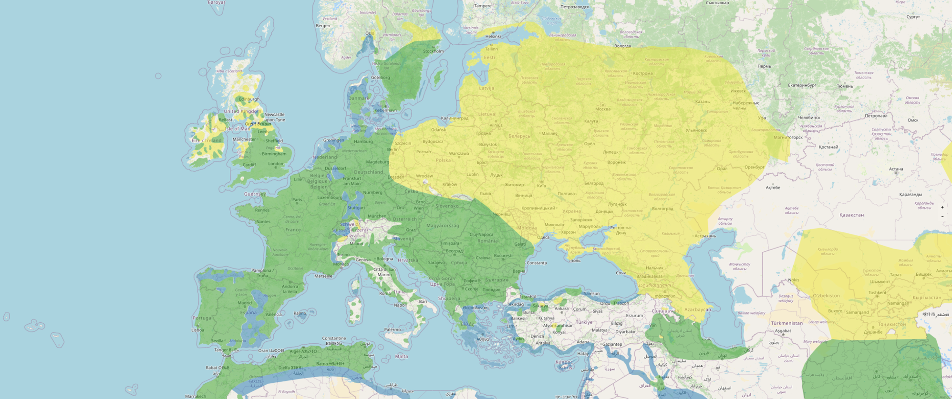
Vorkommen
Brutgebiet, ganzjährig
Brutgebiet, im Winter geräumt
Überwinterungsgebiet
Notes:
In Europa erreicht er in der Südspitze Skandinaviens sein nördlichstes Verbreitungsgebiet und erstreckt sich bis Nordafrika.
Quelle: BirdLife International

Slide 5
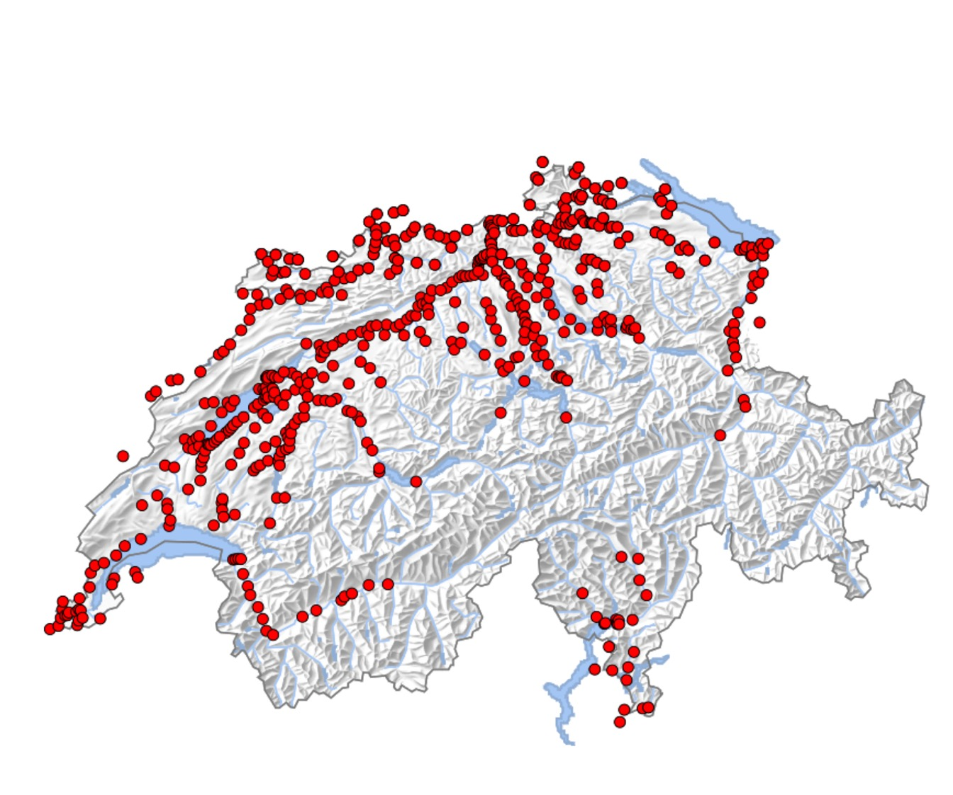
Vorkommen
Eisvogel Reviere
Schweizerische Vogelwarte, 2013-2016
Notes:
Quelle: Schweizerische Vogelwarte, Brutvogelatlas 2013 - 2016

Slide 6
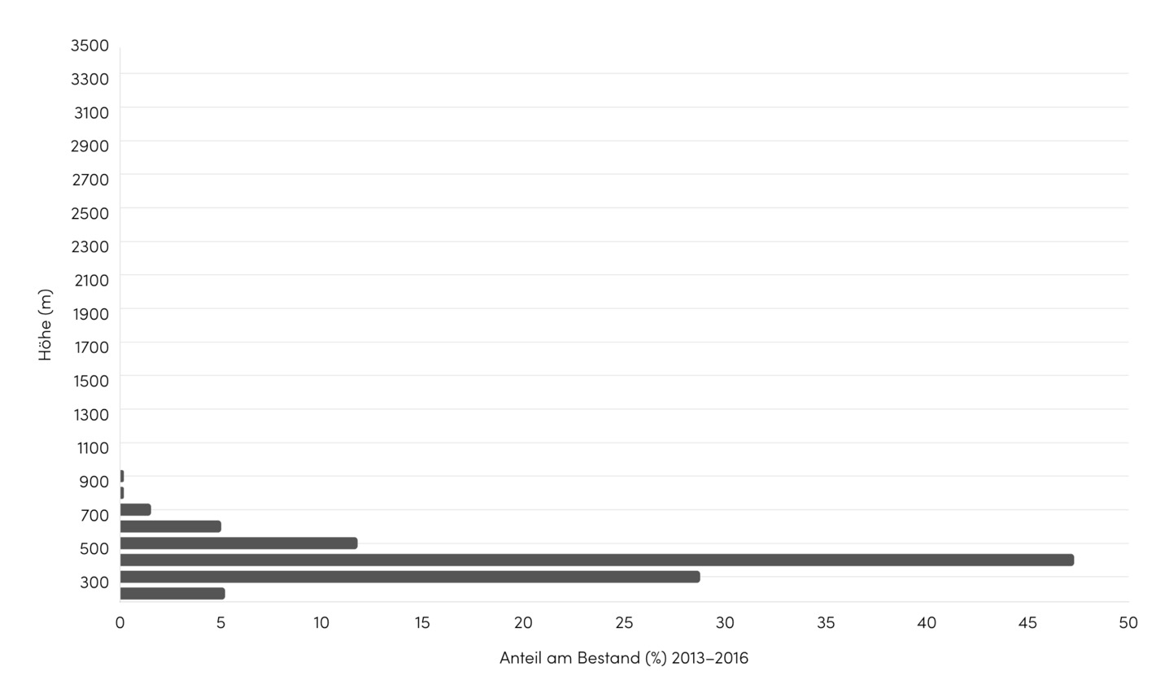
Vorkommen
Verbreitung zur Brutzeit
Schweizerische Vogelwarte, 2013-2016
Notes:
Nur vereinzelt dringt der Eisvogel entlang grösserer Flüsse in die Alpen ein, 95 % der Reviere befinden sich unterhalb von 620m. Der höchste Brutnachweis stammt von 1976 bei Saanen BE auf 990 m. Die höchsten aktuellen Bruten gab es am Doubs bei Montbenoît F auf 780 m (V. Tardy) und am Lac des Brenets NE auf 760 m (P. Aeby, D. Jeandupeux).
Quelle: Schweizerische Vogelwarte, Brutvogelatlas 2013 - 2016

Slide 7
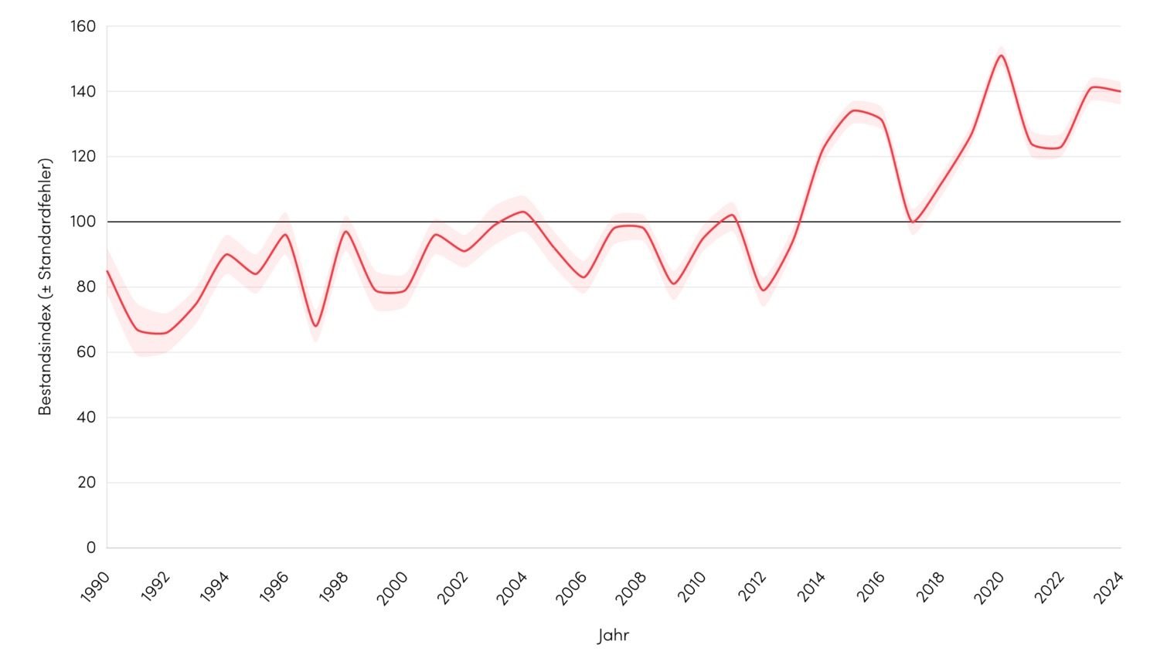
Vorkommen
400 – 500 Brutpaare CH
Schweizerische Vogelwarte, 2013-2016
Notes:
Der Bestand in der Schweiz fluktuierte bis 2013, stieg aber 2014–2016 stark an; dies wurde auch an der Thur und in der Grande Cariçaie festgestellt. Im Kanton Zürich und am Bodensee nahmen die Bestände seit 1990 zu. Am östlichen Hochrhein blieben sie seit 2002 stabil.
Bestandseinbrüche gehen primär auf winterliche Kälteperioden und Hochwasser zur Brutzeit zurück. Der starke Anstieg ab 2013 dürfte auf eine günstige Kombination aus milden Wintern und gutem Bruterfolg zurückzuführen sein; der kalte Januar 2017 führte wieder zu empfindlichen Einbussen. Lokal profitiert der Eisvogel von Gewässerrenaturierungen und Artenförderungsmassnahmen.
Quelle: Schweizerische Vogelwarte, Brutvogelatlas 2013 - 2016

Slide 8
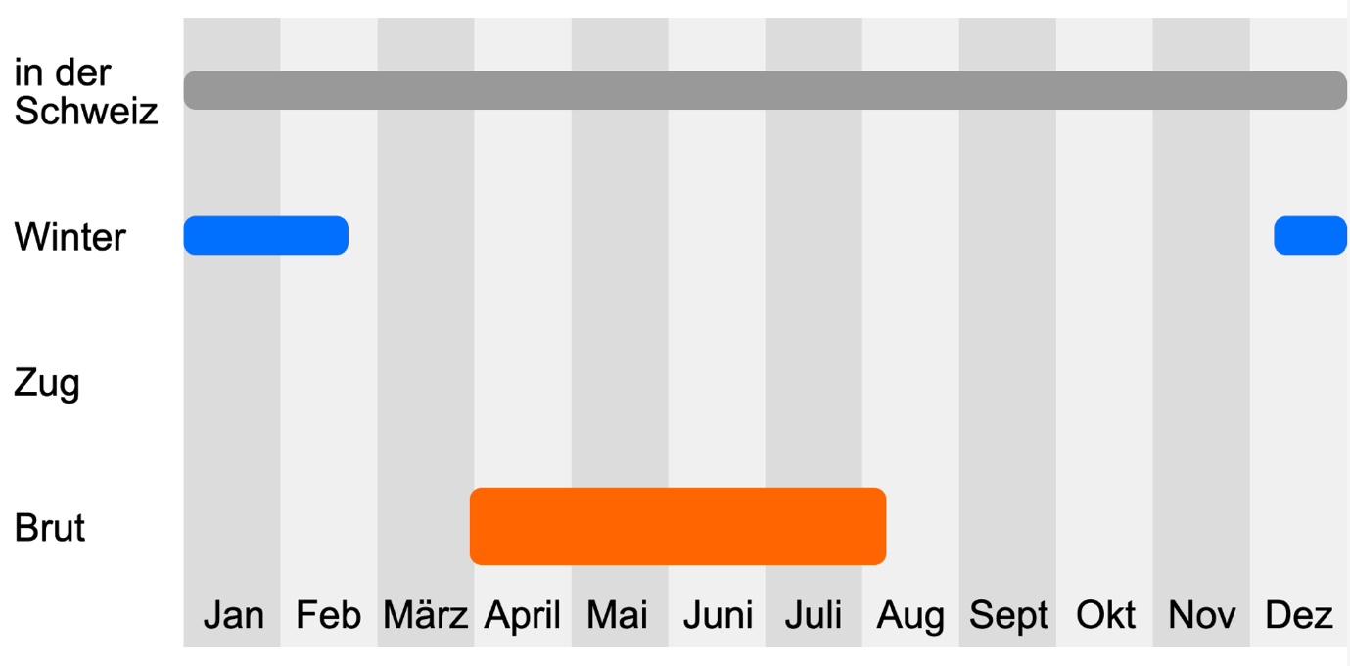
Vorkommen
Schweizerische Vogelwarte, 2000-2016
Notes:
Quelle: Schweizerische Vogelwarte, Brutvogelatlas 2013 - 2016

Slide 9
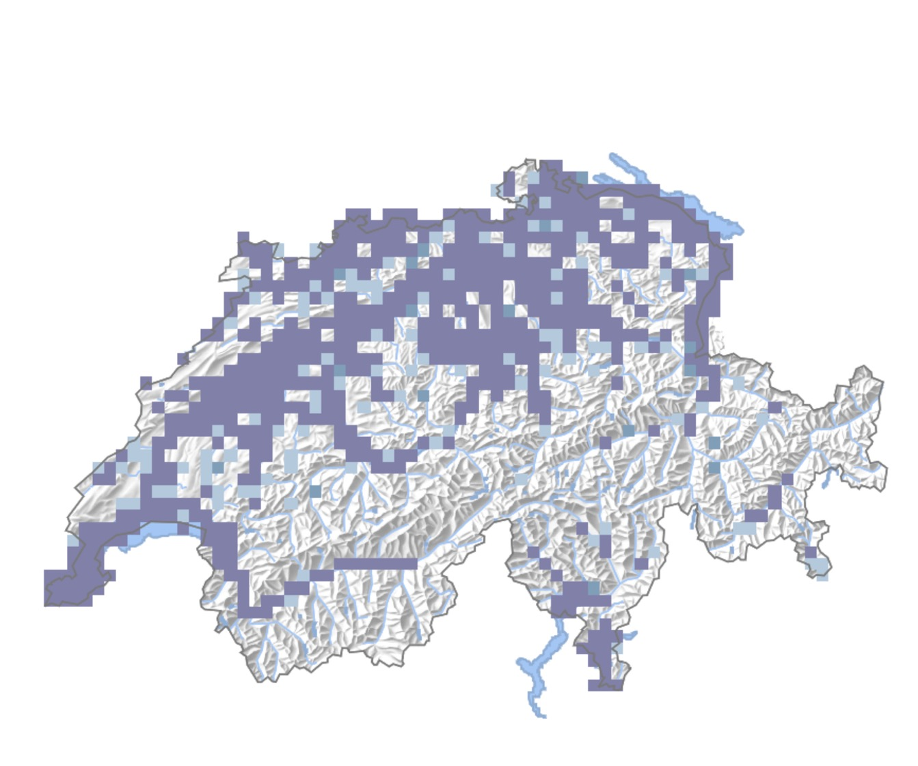
Vorkommen
Eisvogel Winterverbreitung
Schweizerische Vogelwarte, 2000 - heute
Notes:
Auch im Winter bleibt der Eisvogel bei uns und meistens in den angestammten Gebieten.
Quelle: Schweizerische Vogelwarte, Brutvogelatlas 2013 - 2016

Slide 10
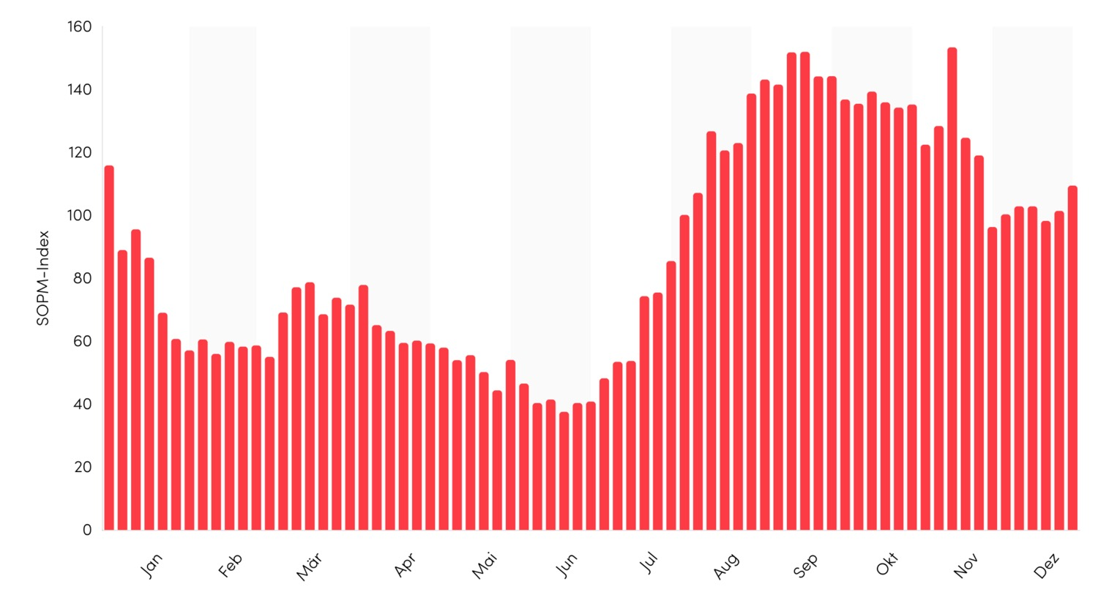
Vorkommen
Schweizerische Vogelwarte, 2013-2016
Notes:
Der Eisvogel ist das ganze Jahr bei uns zu finden. Man sieht, dass es zur Balzzeit (März) mehr Meldungen gibt, wenn er sich auffällig verhält. Zur Brutzeit ist er heimlicher. Ab Ende Juni sind die ersten Jungvögel zu finden und beginnen umherzustreifen. Dann sind Eisvögel sehr auffällig, was zu vermehrten Beobachtungen führt. Zudem kommen im Herbst Eisvögel aus nordöstlichen Gebieten (z.B. Polen, Tschechien,...) zu uns, um hier zu überwintern.
Quelle: Schweizerische Vogelwarte, Brutvogelatlas 2013 - 2016

Slide 11
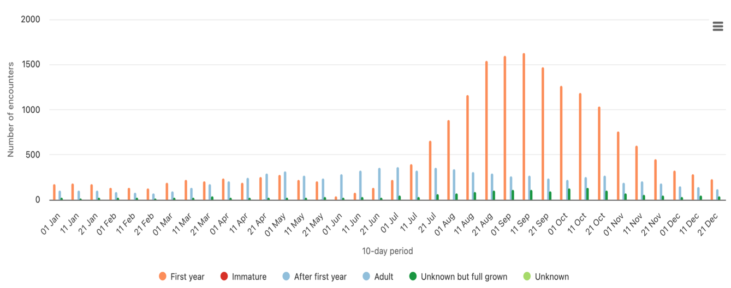
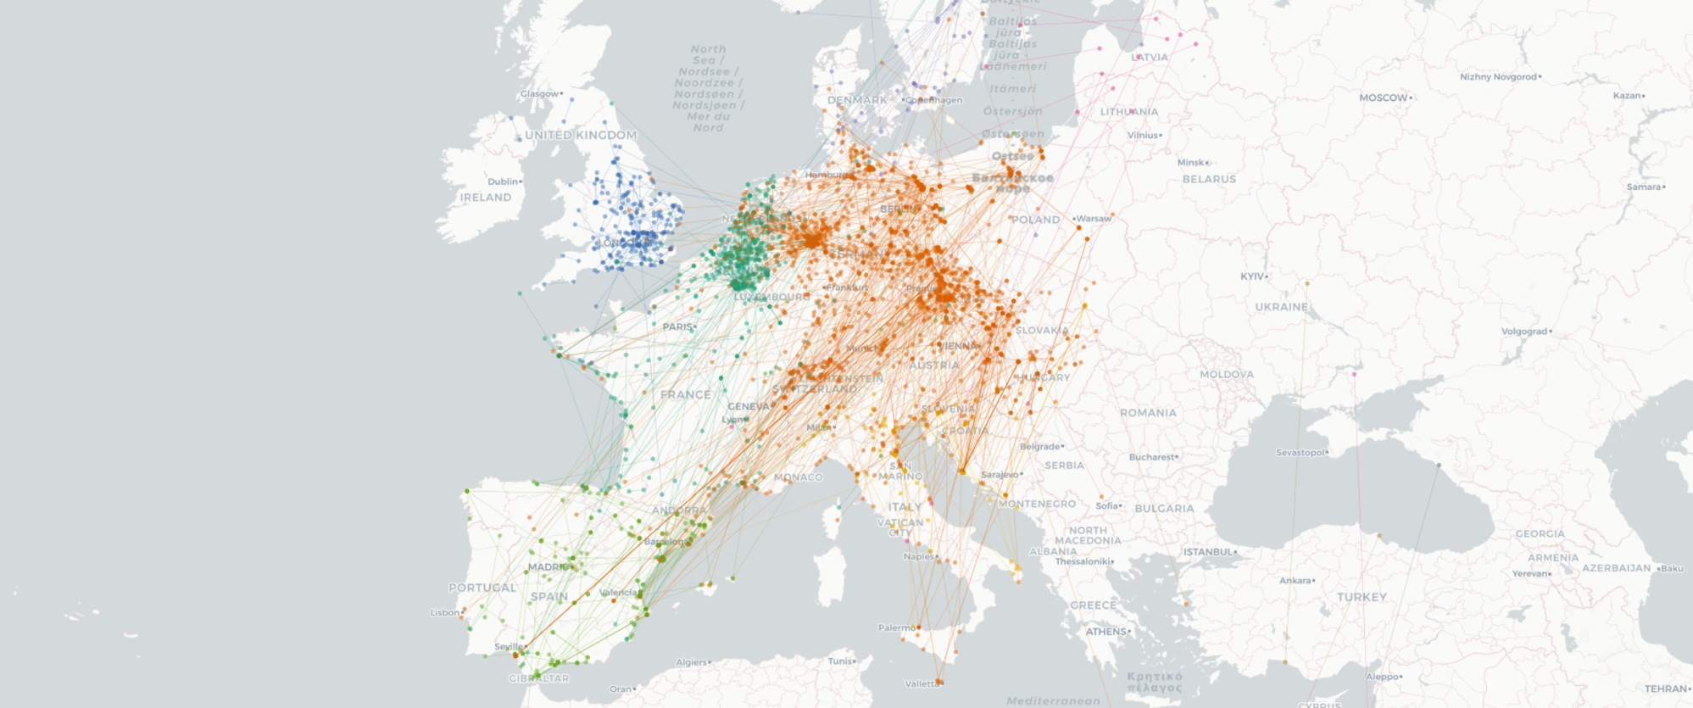
Vorkommen
Ringwiederfunde, migrationatlas.org
Notes:
Hier sehen wir Wiederfunde von beringten Eisvögeln. Man sieht das Eisvögel generell nach Südwest ziehen. Unsere Eisvögel sind vor allem stationär, bzw. die Jungvögel machen eine ungerichtete Wanderung, um neue Gebiete zu finden. Dies kann durchaus auch über 100 km weit sein, meist aber weniger. Sibirische Vögel ziehen z.T. über 1000 km.
Bei der Altersverteilung der Ringwiederfunde kann man dies auch erahnen, da im Herbst viele Diesjährige gefunden werden. Allerdings muss man im Kopf behalten, dass auch mehr Jungvögel beringt werden. Zudem spiegelt sich hier die hohe Sterblichkeit, so dass weniger beringte Vögel das Erwachsenenalter erreichen.
Weibchen scheinen weiter zu ziehen als Männchen, die vermutlich ihr Revier verteidigen wollen, bzw. früh im Revier sein wollen.
Quelle: https://migrationatlas.org

Slide 12

Vorkommen
Reviere
Eisvogel Winterverbreitung
Speziell: Oberengadin! 1’700 – 1’800 m
Schweizerische Vogelwarte, 2000 - heute
Notes:
Noch einmal zurück zur Karte der Winterverbreitung: sehr speziell ist hier das Vorkommen des Eisvogels im Winter an den Flüssen und Seen des Oberengadiner Hochtals auf 1700 bis 1800 m! Es gibt hier immer wieder Winterbeobachtungen mehrerer Individuen, allerdings keine Bruten! Eventuell sind dies Wintergäste, die von den sicher fischreichen Gewässern profitieren. Warum dort noch keine Brut von Schweizer Vögeln stattgefunden, ist eine spannende Frage.
Quelle: Schweizerische Vogelwarte, Brutvogelatlas 2013 - 2016

Slide 13
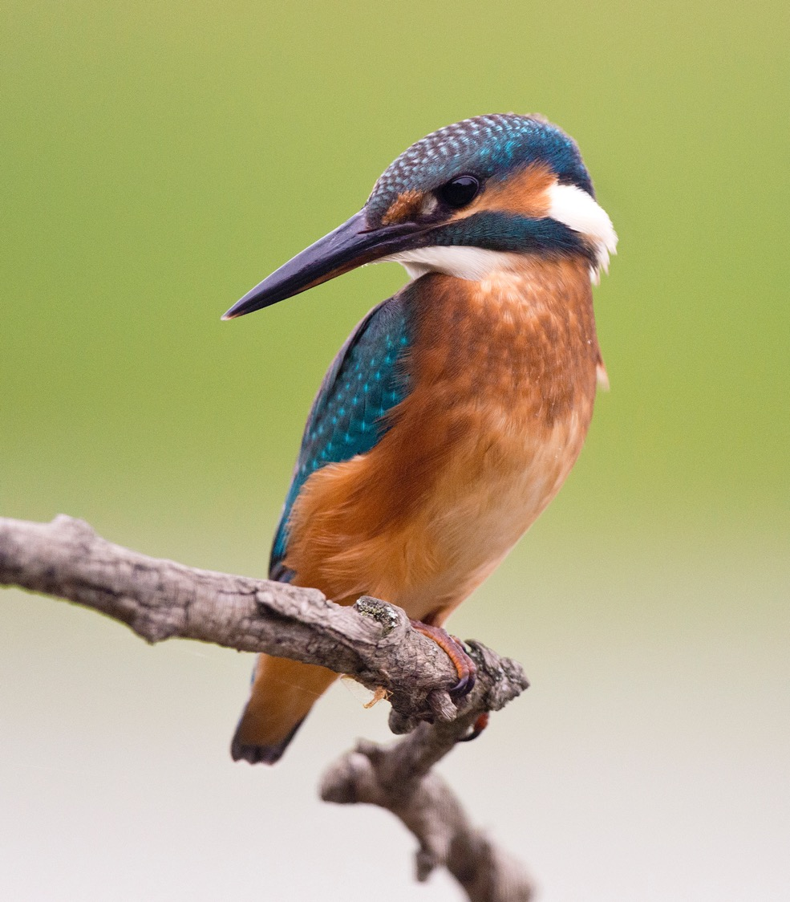
Eisvogel
Alcedo atthis
griech. alkyon = Eisvogel
Atthis war die Tochter des Kranaos, Herrscher in Attika
Michael Gerber
Notes:
Bei den Menschen schon lange vertrauten Vögeln bekommen diese nicht selten einen eigenen, spezifischen Namen. Das altgriechische Wort «alkyon» steht nur für den Eisvogel und wurde lateinisiert im Gattungsnamen Alcedo weiterverwendet. Der Artname atthis bezieht sich vermutlich auf die Tochter Atthis, des Herrschers von Attika.
Woher der Name «Eisvogel» kommt, lässt sich nicht mehr abschliessend klären. Im althochdetuschen hatte er seinen Eigennamen isaro, dessen Herkunft unklar ist. Vermutlich über Klanganpassung von îs (= Eis) oder îsan (= Eisen) wurde dadurch der Eisvogel. Eine andere Theorie ist, dass es vom althochdeutschen «eisan» kommt, was soviel wie schillern oder glänzen bedeutet.
Woher auch immer der Name ursprünglich kam, ist letztlich auch nicht so wichtig. So zeigt sein für ihn schon lange eindeutiger und eigener Name doch nur, wie bedeutsam und auffallend er den Menschen schon seit dem Altertum ist.
Foto: Michael Gerber

Slide 14
Eisvogel
16 – 18 cm lang
40 – 45 g schwer
Unterschied Männchen – Weibchen durch Färbung des Unterschnabels:
Männchen rein schwarz,
Weibchen orange gefärbt mit schwarzer Spitze
Michael Gerber
Notes:
Er ist nur etwas grösser als ein Spatz.
Mit 40 g wiegt er so viel wie 20 Gummibärchen oder drei 5 Frankenmünzen (eine wiegt 13.2g).
Die Ausdehnung der orangenen Farbe am Unterschnabel des Weibchens variiert und reicht vom hinteren Drittel bis fast zur ganzen Unterschnabellänge. Nur die Spitze ist immer schwarz.
Foto: Michael Gerber

Slide 15
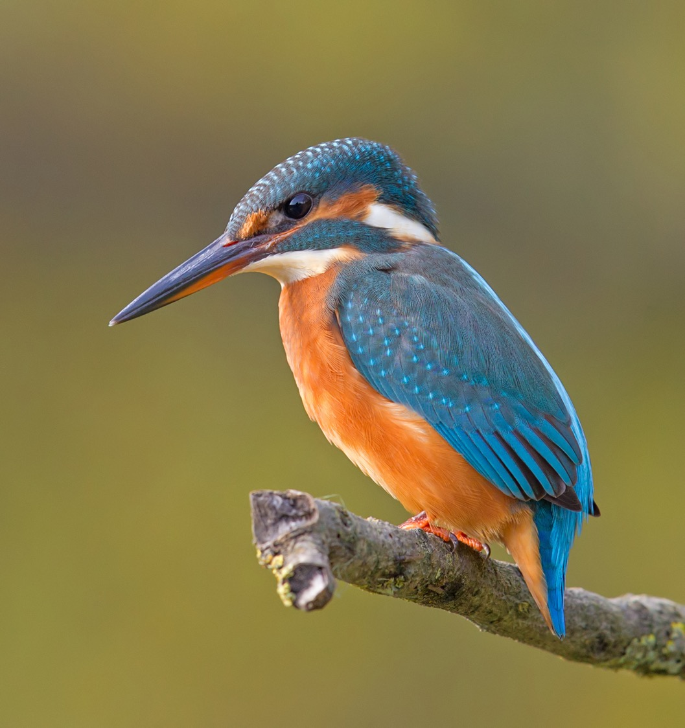
Weibchen
Männchen
Michael Gerber
Notes:
Die Ausdehnung der orangenen Farbe am Unterschnabel des Weibchens variiert und reicht vom hinteren Drittel bis fast zur ganzen Unterschnabellänge. Nur die Spitze ist immer schwarz.
Im Vergleich der beiden Bilder sieht man auch den Einfluss von Sonnenlicht, der das Gefieder richtig zum Strahlen bringt.
Foto Männchen: Michael Gerber
Foto Weibchen: Wikimedia

Slide 16
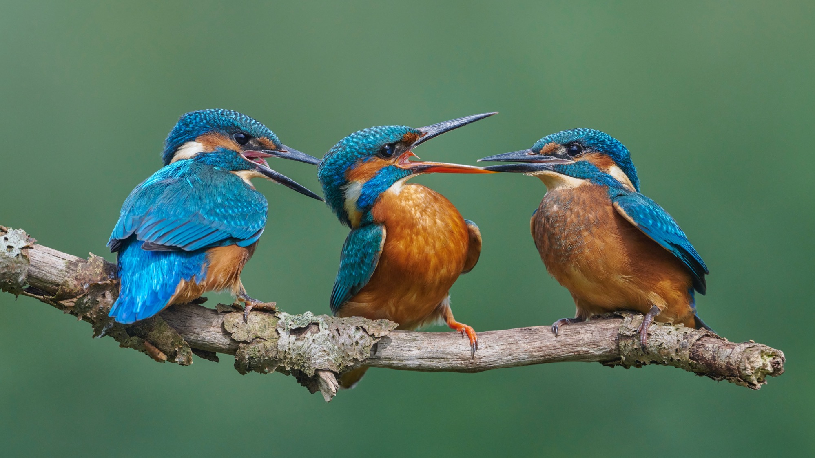
Jungvogel
Weibchen
Jungvogel
www.eisvogel.land
Notes:
Auch bei den ausgeflogenen Jungvögeln muss man genau hinsehen, um sie von den Erwachsenen zu unterscheiden. Das Gefieder ist gerade am Anfang teils noch etwas matter, aber schon sehr ähnlich zu den Erwachsenen. Oft wirkt die Brust noch dunkler durch ein undeutliches, grünliches Band.
Zu Beginn sind die Schnäbel noch kürzer, erreichen aber ab Spätsommer die Erwachsenenlänge. Allerdings ist die Schnabelspitze bei Jungvögeln weisslich, was sich zum Teil bis Frühjahr des Vogeljahrs halten kann.
Ein ebenso wichtiges Merkmal ist die Beinfarbe: bei den Erwachsenen ist sie zur Brutzeit kräftig rot (kann aber im Herbst etwas fleckig werden). Bei den Jungvögeln sind die Beine braun gefärbt und es dauert ca. 6-8 Monate bis sie voll rot sind.
Bild: www.eisvogel.land (fantastische Bilder als Druck zum Kaufen)

Slide 17
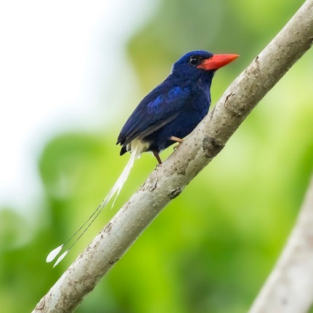
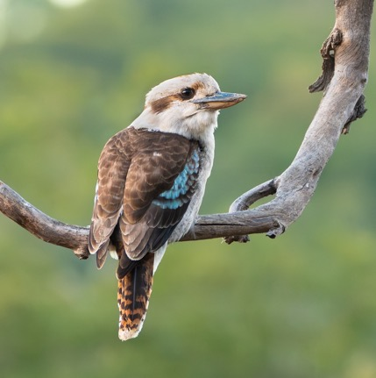
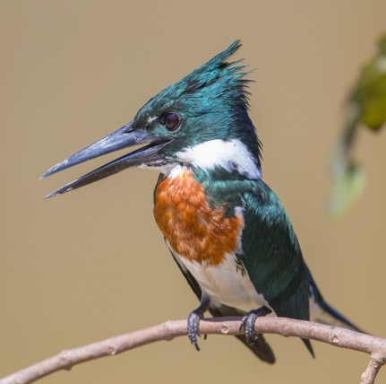
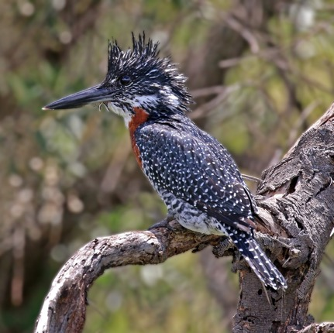
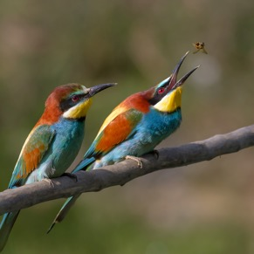
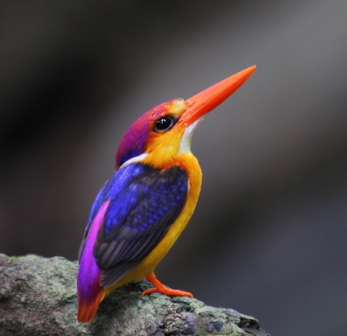
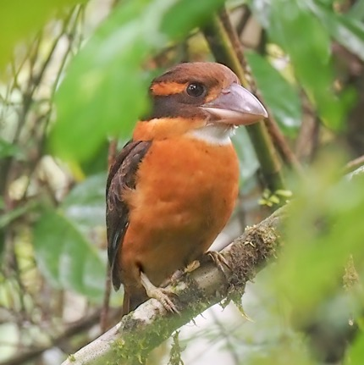
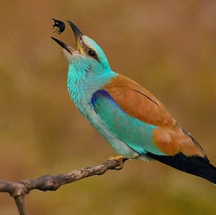
Familie: Eisvögel
Numforliest
Jägerliest
117 Arten weltweit
fast ausschliesslich in den Tropen
viele an Wasser gebunden, aber ebenso reine Waldbewohner
nächste Verwandte: Racken und Bienenfresser
Amazonasfischer
Riesenfischer
Froschschnabelliest
Bienenfresser
Blauracke
Dschungelzwergfischer
Notes:
117 Arten nach der neuen AviList.
Grösste Vielfalt auf den Inseln Südostasiens.
Der Jägerliest aus Australien ist auch besser bekannt als Lachender Hans. Er ist zusammen mit dem Riesenfischer aus Afrika (bis zu 46 cm Körperlänge) einer der grössten Eisvögel. Die Schnabelform verrät etwas über die Hauptbeute: spitze lange Schnäbel findet man bei Fischfressern, stumpfere Schnäbel haben Arten, die an Land jagen (z.B. Eidechsen, Insekten usw).
Familie der Eisvögel heisst Alcedinidae. Sie gehören zur Ordnung der Rackenvögel, und haben Bienenfresser und Racken als nächste Verwandte.
Alle Bilder Wikimedia, bis auf Numforliest (Mathieu Bally) und Froschschnabelliest (Stephan Lorenz).

Slide 18
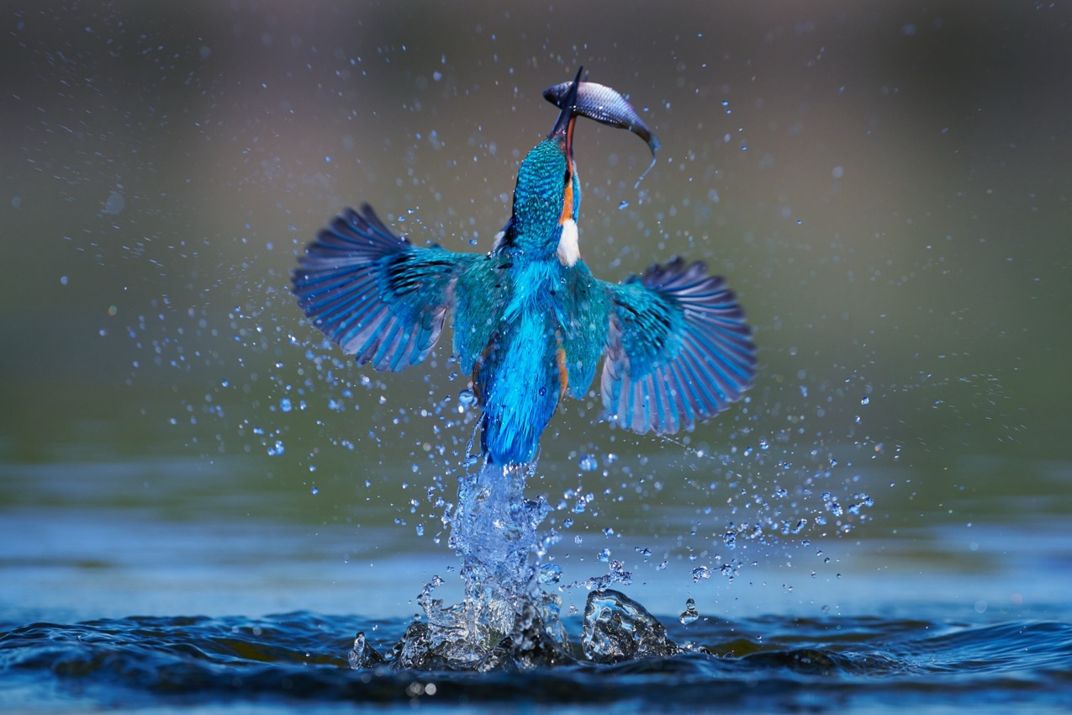
Nahrung
hauptsächlich kleine Fische
meist 4 – 8 cm Länge
keine Spezialisierung, sondern häufige Fischarten
opportunistisch auch Libellenlarven, Kaulquappen, kleine Frösche, etc.
www.eisvogel.land
Notes:
Fische stellen den Haupteil seines Speisplans dar.
Fische werden kopfvoran verschluckt.
Foto: www.eisvogel.land

Slide 19
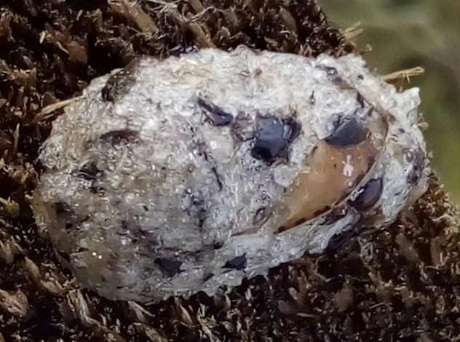
Nahrung
hauptsächlich kleine Fische
meist 4-8 cm Länge
keine Spezialisierung, sondern häufige Fischarten
frisst 35-50 % seines Körpergewichts pro Tag
unverdauliche Beutereste werden als Gewölle wieder ausgewürgt
www.eisvogel.land
Notes:
Das Gewölle besteht vor allem aus Gräten und Fischschuppen und ist dadurch eher fragil. Aus den Gewöllen lässt sich gut rückschliessen was er gegessen hat.
Foto: www.eisvogel.land
Foto Gewölle: Wikimedia

Slide 20
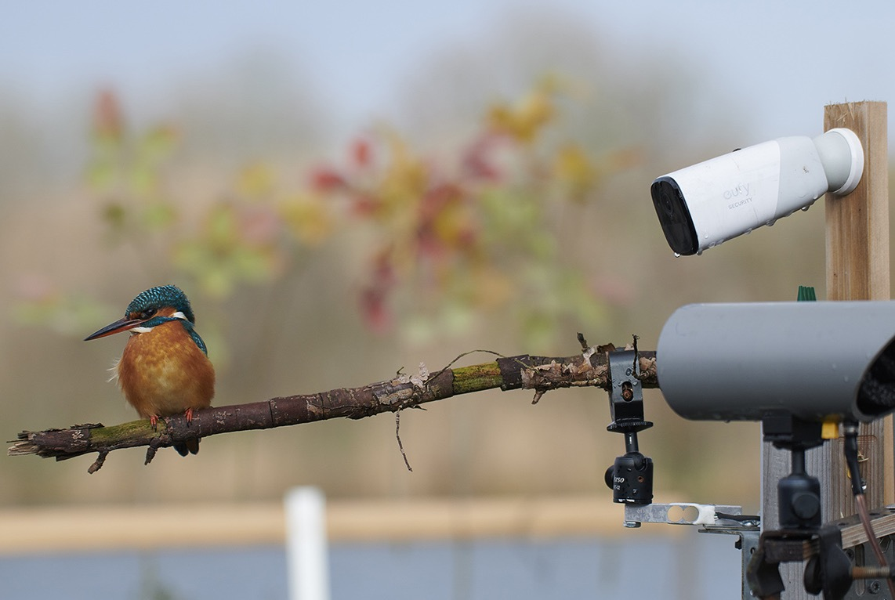
Nahrung
frisst 35 – 50% seines Körpergewichts pro Tag
in kurzer Zeit viel Gewicht möglich: z.B. Fang von drei Fischen in 10 Minuten => von 40.7g auf 51.1g Körpergewicht
vor allem im Winter ist viel Nahrung überlebenswichtig!
=> www.eisvogel.land
www.eisvogel.land
www.eisvogel.land
Notes:
In der Literatur findet man verschiedene Angaben wie viel ein Eisvogel pro Tag fressen muss. Meist ist es im Bereich von 35-50% seines Körpergewichts.
Auf der tollen Webseite www.eisvogel.land kann man nicht nur tolle Bilddrucke kaufen, sondern auch spannendes zum Gewicht der Eisvögel erfahren. Der Fotograf hat hier eine Waage aufgebaut, die den Eisvogel jeweils vor und nach Fischfang auf seiner angestammten Sitzwarte wiegt! Meist fängt er zwei Fische hintereinander, aber sogar drei Fänge in 10 Minuten wurden beobachtet! Die Gewichtszunahme von 10.4g entspricht einem 80kg Mann, der in 10 Minuten 20 kg essen würde!
Auch zeigt er schön, wie schnell Eisvögel wieder ihr Gewicht verlieren, da sie einen sehr hohen Stoffwechsel haben. Dies ist vor allem im Winter eine grosse Gefahr, wie später noch einmal erwähnt wird. In einem detailierten Artikel zeigt er einen Tag des Eisvogels im Winter und wie oft er Fische fängt. Er hat über den Tag 42 Elritzen gefangen, die zusammen über 80g gewogen haben!! Dabei hat er 4 Gewölle produziert.
Foto: www.eisvogel.land

Slide 21
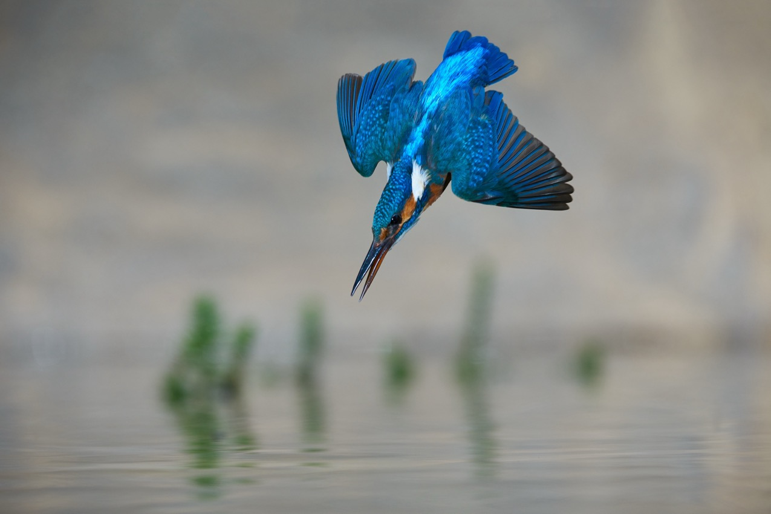
Jagd
Stosstauchen Kopf voran
meist von einer Sitzwarte aus, selten Rüttelflug
Tauchtiefe bis 60 cm, oft aber flacher
www.eisvogel.land
Notes:
Meist beschleunigt er den Stoss noch mit kurzen Flügelschlägen.
Im Extremfall kann der Eisvogel sogar bis zu einem Meter tief tauchen, meist sind die Tauchgänge aber jedoch deutlich flacher. Deshalb dauern sie auch nur wenige Sekunden (ca. 2-3).
Foto: www.eisvogel.land

Slide 22
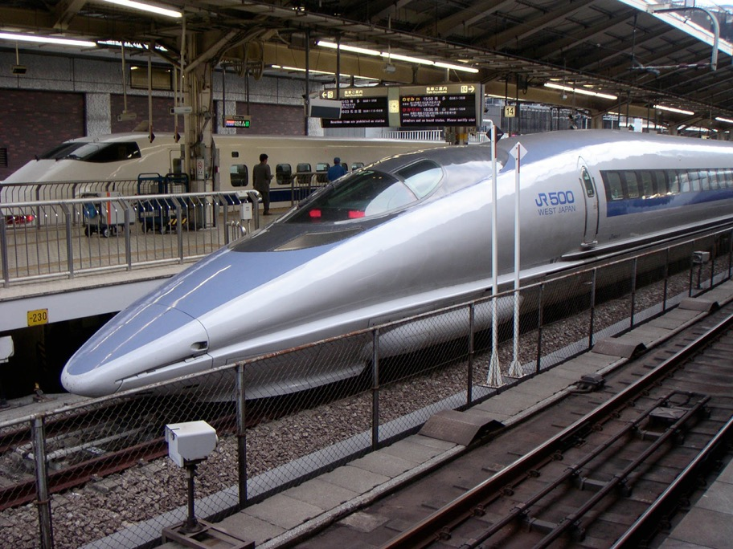
Jagd
Stosstauchen Kopf voran
meist von einer Sitzwarte aus, selten Rüttelflug
Tauchtiefe bis 60 cm, oft aber flacher
Aufprall mit bis zu 11 m/s
Tau-Proteine schützen Gehirn
www.eisvogel.land
Notes:
Er trifft auf die Oberfläche mit bis zu 11 m/s! Der Schnabel ist in seiner Form aber perfekt entwickelt, um ohne nennenswerten Widerstand in das Wasser einzutauchen! Wäre er nicht so spitz, würde er auch viel mehr Wasser verdrängen, so dass die Fische über die Druckwelle viel früher gewarnt wären und fliehen könnten. Der Schnabel diente sogar als Inspiration als die Entwickler von Shinkansen-Hochgeschwindigkeitszügen in Japan in der Natur nach Vorbildern für ihr Zugdesign gesucht haben.
https://asknature.org/de/und-Dritten-/Schnabel-sorgt-f%C3%BCr-Straffung/
Scheinbar alle Eisvogelarten haben eine bestimmte Variante von Tau-Genen. Diese stabilisieren als Tau-Proteine das Gehirn, damit es beim Aufprall keinen Schaden nimmt. Beim Menschen steht ein Zuviel dieser Tau-Proteine in Verdacht Alzheimer zu verursachen.
Foto: www.eisvogel.land
Foto Shinkansen 500: Wikimedia

Slide 23
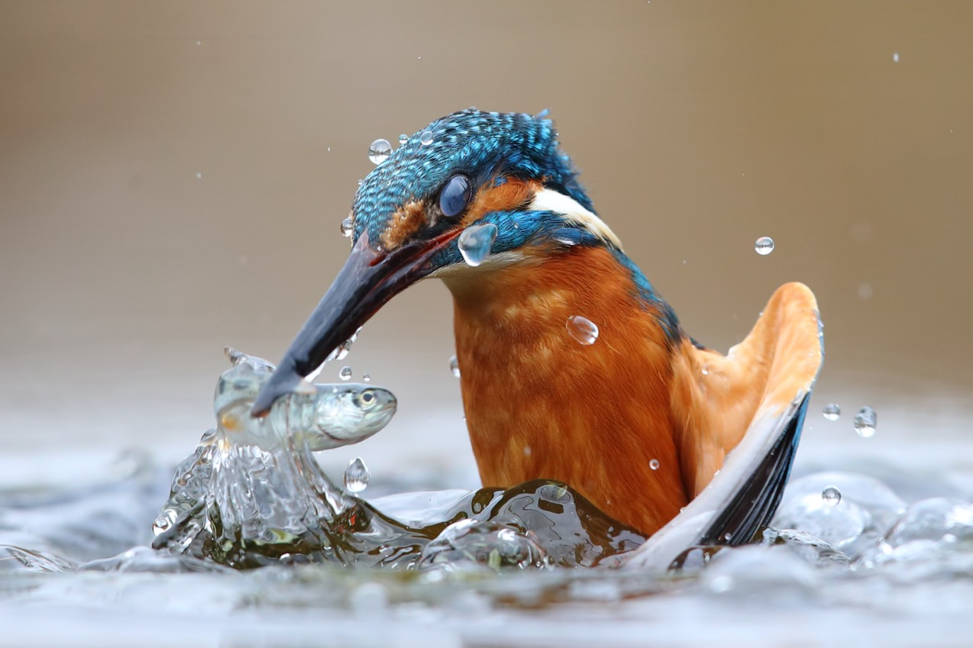
Jagd
Flügel sind beim Eintauchen angelegt, das Auge wird durch Nickhaut geschützt
Abbremsen durch Ausbreiten der Flügel und Beine unter Wasser
Flug zurück auf Sitzwarte
Beute wird mehrmals auf die Sitzwarte geschlagen und kopfvoran verschluckt
Notes:
Wenn der Eisvogel eine potenzielle Beute sieht, stösst er Kopf voran wie ein Pfeil in das Wasser. Im letzten Moment werden die Flügel angelegt und erst zum Abbremsen wieder geöffnet. Die Augen bleiben offen, werden aber vor dem Eintauchen durch eine vorgezogene Nickhaut geschützt, durch welche er immer noch sehen kann (v.a. Bewegung).
Beim Auftauchen presst er den Kopf weiter an die Brust, so dass er mit dem Nacken zuerst durch die Oberfläche stösst. Dann wird der Schnabel aus dem Wasser gerissen und der Eisvogel fliegt zurück zu seiner Sitzwarte.
Die Beute (v.a. Fische) werden mehrmals gegen die Sitzwarte geschlagen, bis sie betäubt/tot sind. Wie oft dies passiert, ist abhängig von der Grösse der Fische. Auch Stichlinge mit ihren gefährlichen Stacheln werden so lange dagegen geschlagen, bis die Stacheln nicht mehr aufgerichtet sind und der Fisch gefahrlos Kopf voran verschluckt werden kann.
Foto: Wikimedia

Slide 24
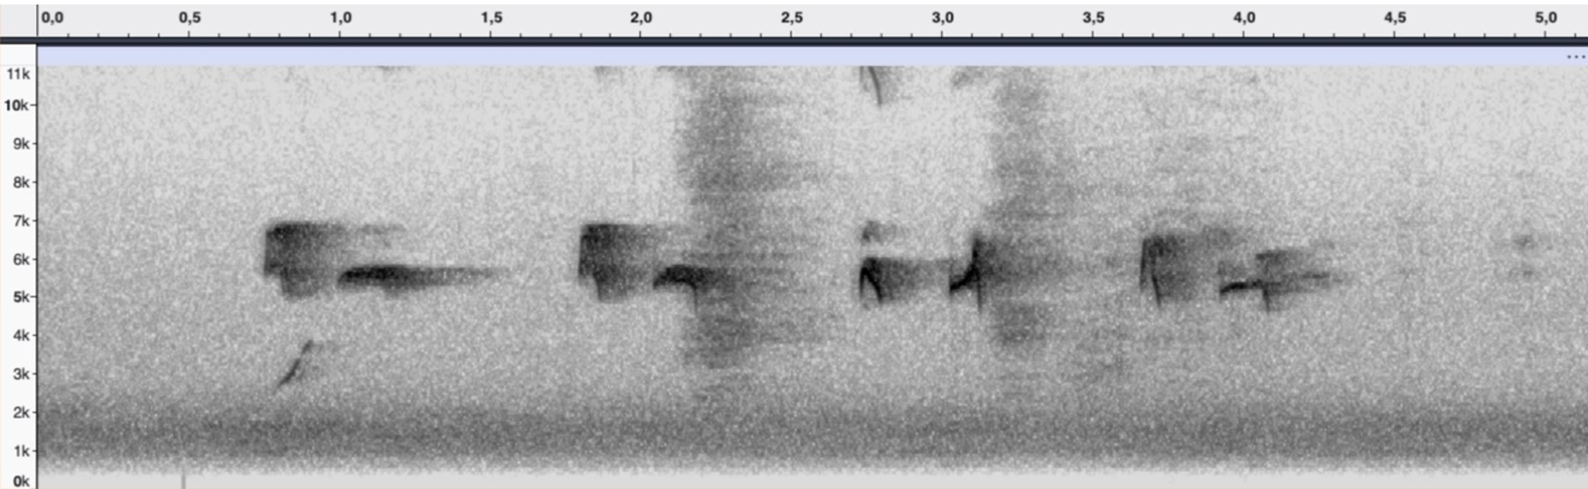
Stimme
Notes:
Der Eisvogel kann trotz seiner Farbenpracht oft erstaunlich heimlich und schwer zu sehen sein. Um die Chancen auf eine Beobachtung zu erhöhen, lohnt es sich sehr seine Rufe gut im Ohr zu haben. Hier eine klassische Rufreihe, die oft im Flug zu hören ist. Typisch sind gerade die ersten zwei Rufe, die jeweils einen höheren und einen tieferen Ton (TI-di). Oft sind es aber auch einzelne hohe Pfiffe.
Das Spektrogramm stellt Akustik graphisch dar: von links nach rechts ist die Zeitachse (in Sekunden), von unten nach oben die Frequenz (in Kilohertz).
Meist hört man Rufe, als Gesang (seltener zu hören) gilt eine Aneinanderreihung verschiedener Pfeiftöne, ähnlich den obigen Rufen. Alle sind hoch (zwischen 5 und 7 kHz), wodurch sie selbst bei starkem Wasserrauschen gut zu hören sind (welches tieffrequent ist). Bei der Balz scheint es auch Duette zwischen den Partnern zu geben, wobei hin und her gerufen wird.
Vogelstimmen lernen und üben kann man übrigens sehr gut auf www.bird-song.ch.
Aufnahme: xeno-canto.org, XC1068234

Slide 25
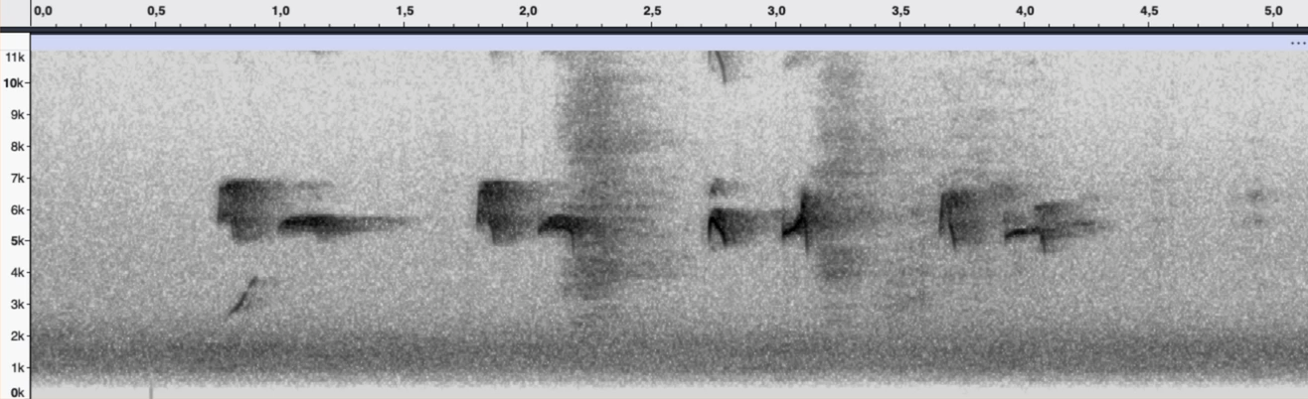
Stimme
Notes:
Der Eisvogel kann trotz seiner Farbenpracht oft erstaunlich heimlich und schwer zu sehen sein. Um die Chancen auf eine Beobachtung zu erhöhen, lohnt es sich sehr seine Rufe gut im Ohr zu haben. Hier eine klassische Rufreihe, die oft im Flug zu hören ist. Typisch sind gerade die ersten zwei Rufe, die jeweils einen höheren und einen tieferen Ton (TI-di). Oft sind es aber auch einzelne hohe Pfiffe.
Das Spektrogramm stellt Akustik graphisch dar: von links nach rechts ist die Zeitachse (in Sekunden), von unten nach oben die Frequenz (in Kilohertz).
Meist hört man Rufe, als Gesang (seltener zu hören) gilt eine Aneinanderreihung verschiedener Pfeiftöne, ähnlich den obigen Rufen. Alle sind hoch (zwischen 5 und 7 kHz), wodurch sie selbst bei starkem Wasserrauschen gut zu hören sind (welches tieffrequent ist). Bei der Balz scheint es auch Duette zwischen den Partnern zu geben, wobei hin und her gerufen wird.
Vogelstimmen lernen und üben kann man übrigens sehr gut auf www.bird-song.ch.
Aufnahme: xeno-canto.org, XC1068234

Slide 26
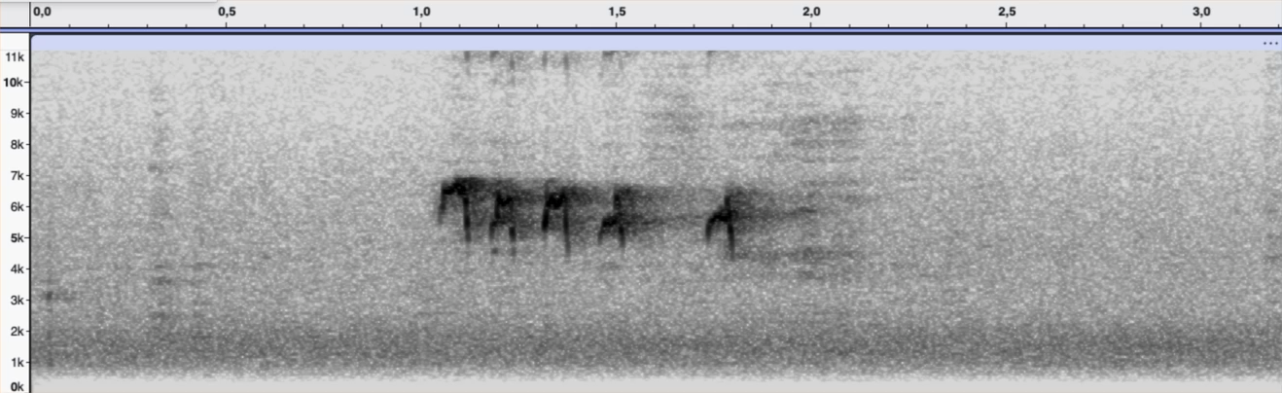
Stimme
Notes:
Hier ein weiteres Beispiel einer ebenfalls oft gehörten Rufreihe.
Vogelstimmen lernen und üben kann man übrigens sehr gut auf www.bird-song.ch.
Aufnahme: xeno-canto.org, XC1068234

Slide 27
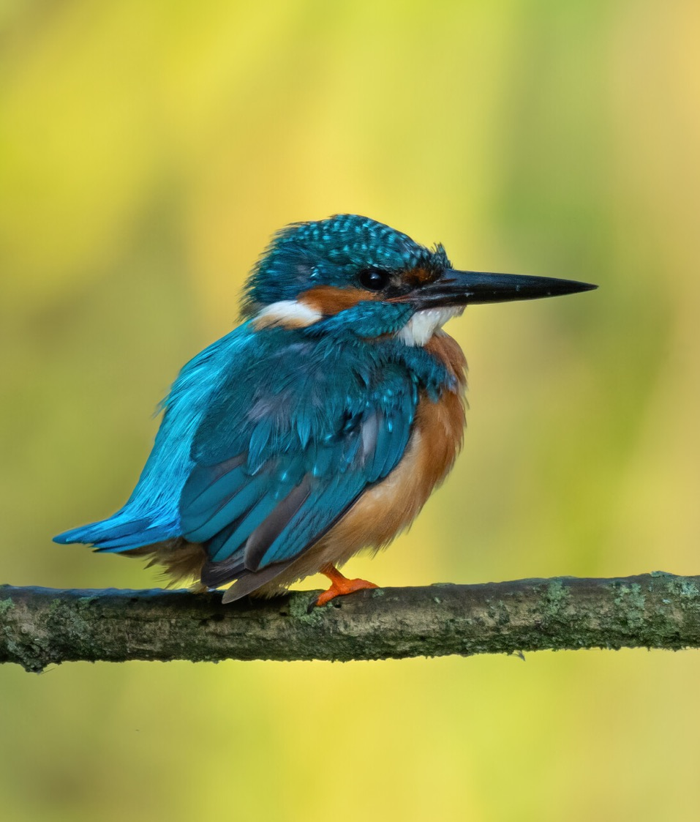
Balz
das Revier wird ganzjährig besetzt
Paarbildung ab Februar
gegenseitiges Jagen über das Wasser
Markus Nobel
Notes:
Der Eisvogel bleibt gerne in seinem angestammten Revier, wenn es die Witterung und Nahrungsverhältnisse zulassen.
Jagden über Wasser: Eisvögel verfolgen sich in rasantem Flug und laut rufend knapp über der Wasseroberfläche. Manchmal sind mehr als 2 Eisvögel in solche Flugjagden involviert.
Bild: Markus Nobel

Slide 28
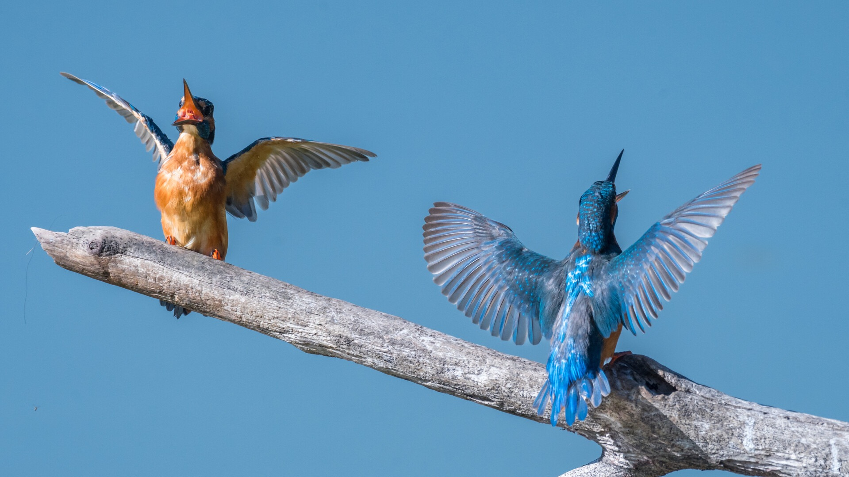
Markus Nobel
Notes:
Nicht nur die Jagden zeigen, dass sich Männchen und Weibchen erstmal aufeinander einlassen bzw. gewöhnen müssen.
Bild: Markus Nobel

Slide 29
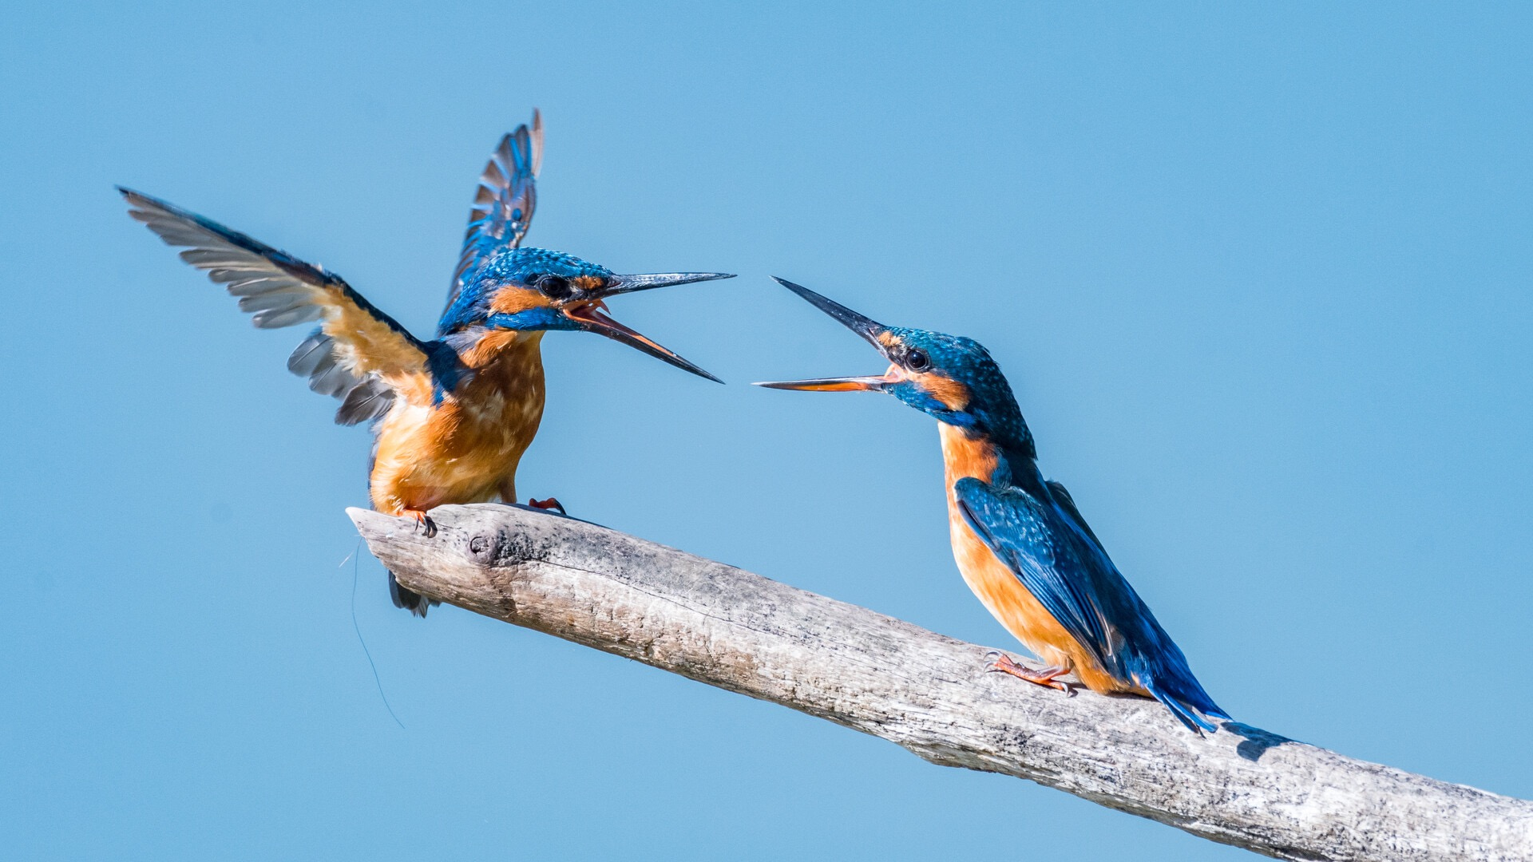
Markus Nobel
Notes:
Z.T. kann es auch etwas ruppiger werden...
Bild: Markus Nobel

Slide 30
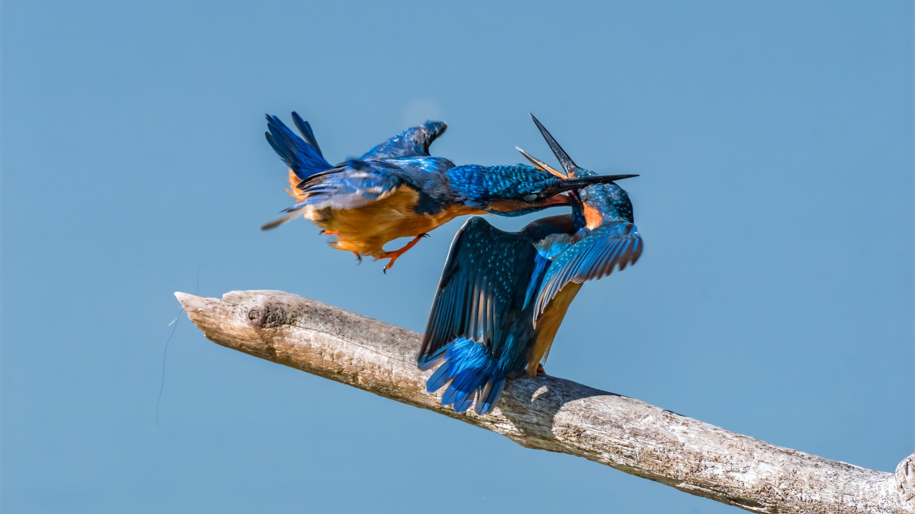
Markus Nobel
Notes:
Z.T. kann es auch etwas ruppiger werden...
Bild: Markus Nobel

Slide 31
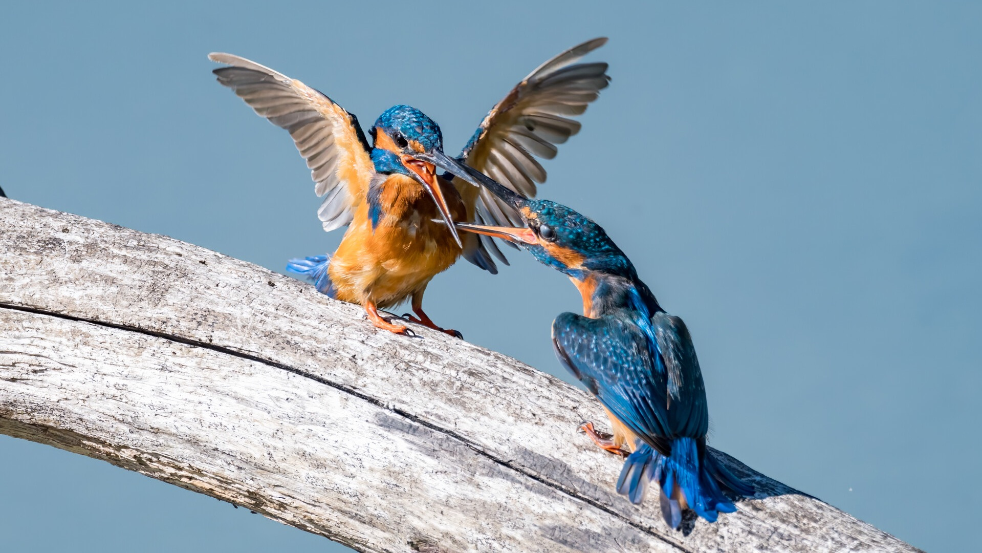
Markus Nobel
Notes:
Z.T. kann es auch etwas ruppiger werden...
Bild: Markus Nobel

Slide 32
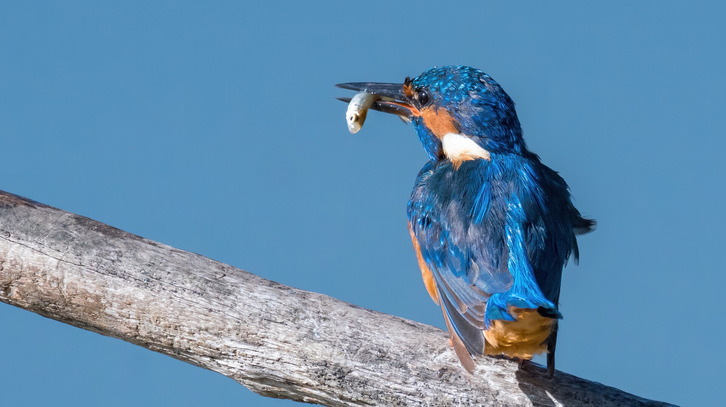
Markus Nobel
Notes:
Da hilft ein Geschenk des Männchens zur Beschwichtigung der Gemüter sicherlich weiter.
Bild: Markus Nobel

Slide 33
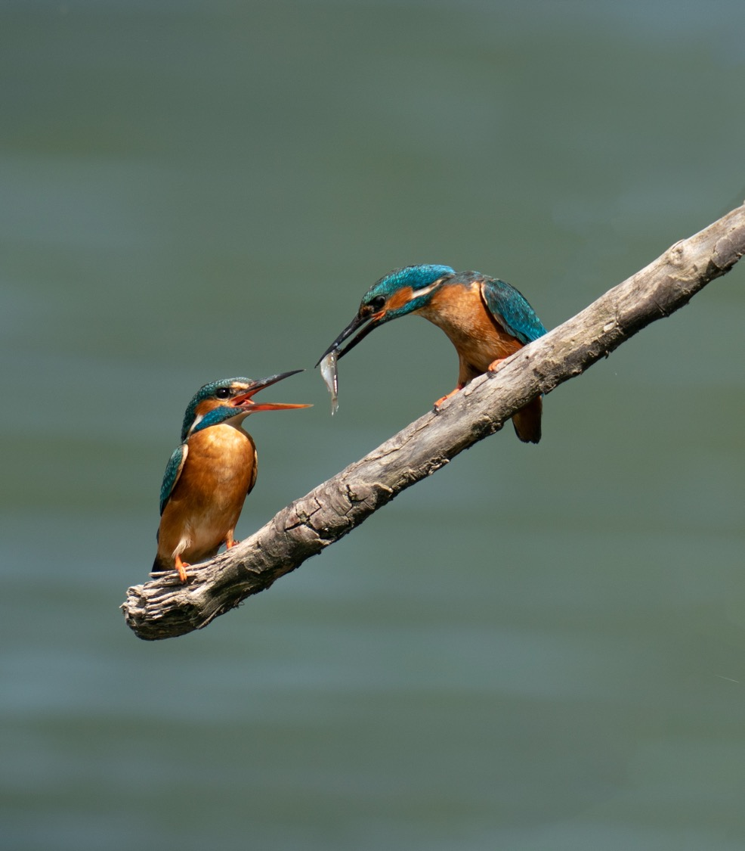
Balz
das Revier wird ganzjährig besetzt
Paarbildung ab Februar
gegenseitiges Jagen über das Wasser
Fütterungszeremonie
Eduard Germann
Notes:
Fütterungszeremonie: Männchen überreicht dem Weibchen „Brautgeschenke“ in Form von Fischen, Libellenlarven usw.
Bild: Eduard Germann

Slide 34
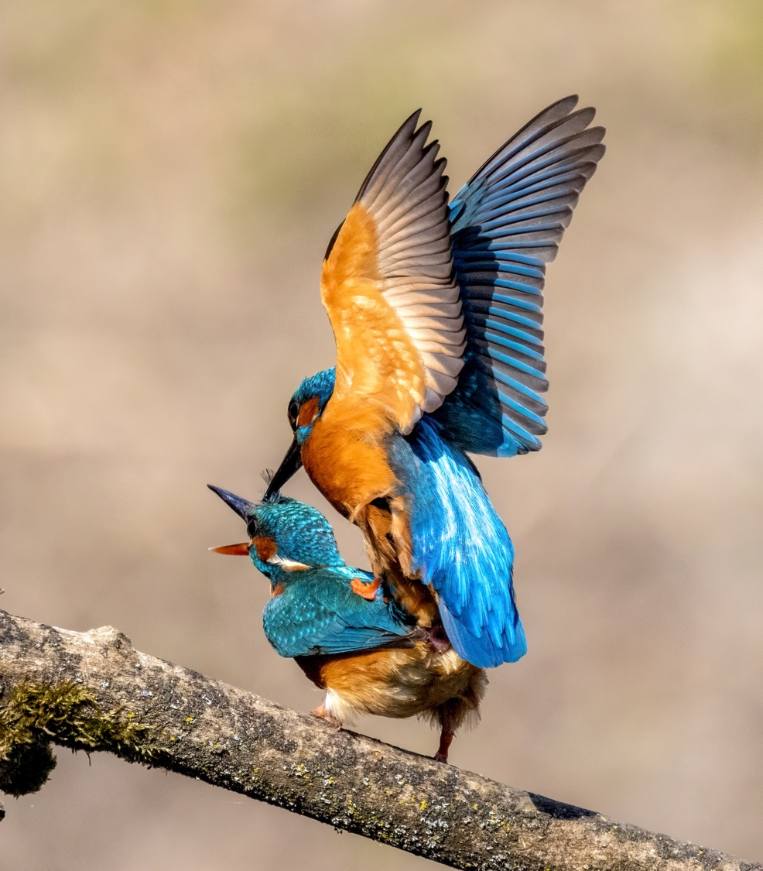
Balz
das Revier wird ganzjährig besetzt
Paarbildung ab Februar
gegenseitiges Jagen über das Wasser
Fütterungszeremonie
bei der Paarung hält sich Männchen an Nackenfedern des Weibchens fest
ausserhalb der Brutzeit Einzelgänger
Notes:
Fütterungszeremonie: Männchen überreicht dem Weibchen „Brautgeschenke“ in Form von Fischen, Libellenlarven usw.
Bild: Wikimedia

Slide 35
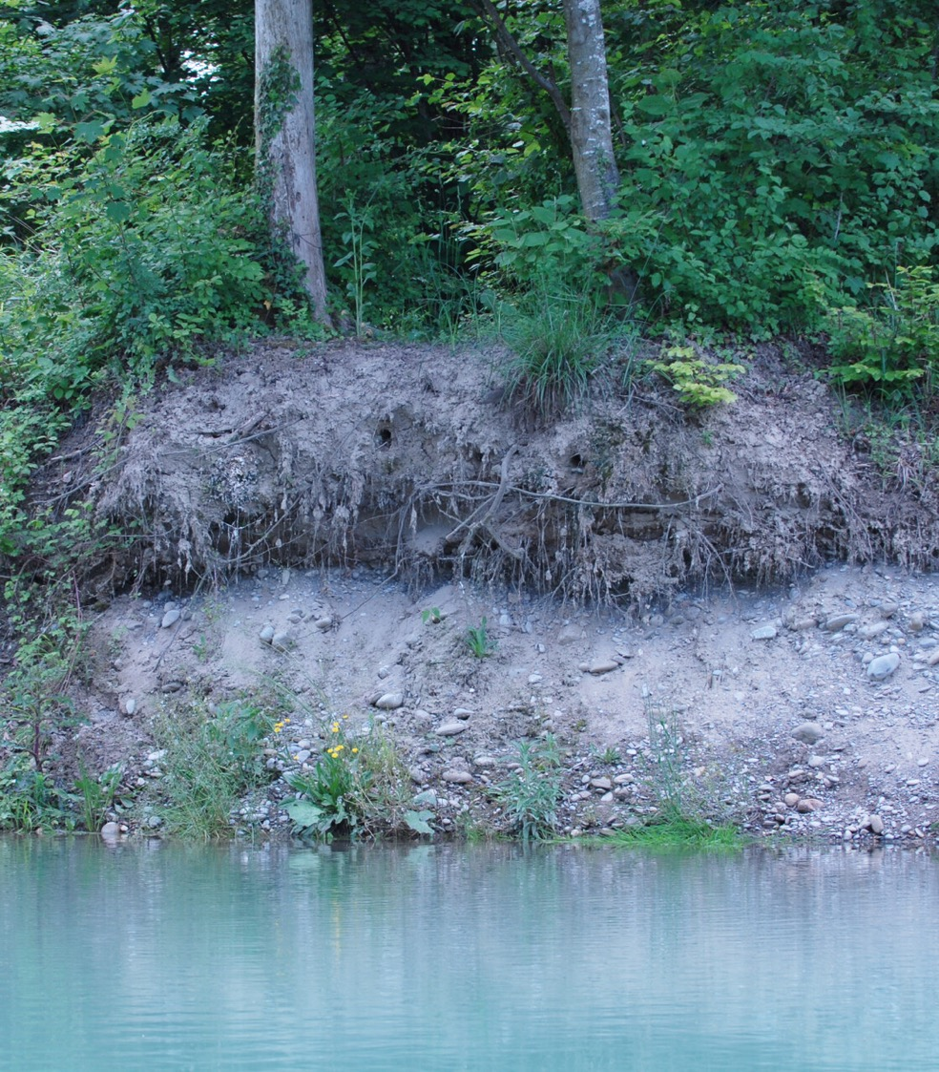
Nest
unbewachsener Steilhang
senkrecht oder leicht überhängend
meist direkt am Wasser
bei natürlichen Fliessgewässern Uferabbrüche oder Prallhänge
oft lehmig-sandige Böden
Martin Gerber
Notes:
Das Substrat ist oft lehmig-sandig, muss aber generell den Spagat schaffen weich genug zu sein, um darin zu graben, aber hart genug, damit die Röhre stabil ist.
Bild: Martin Gerber

Slide 36
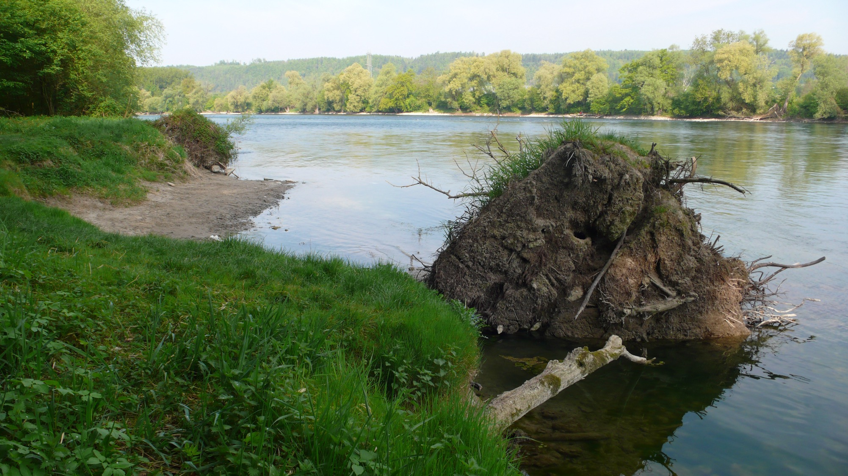
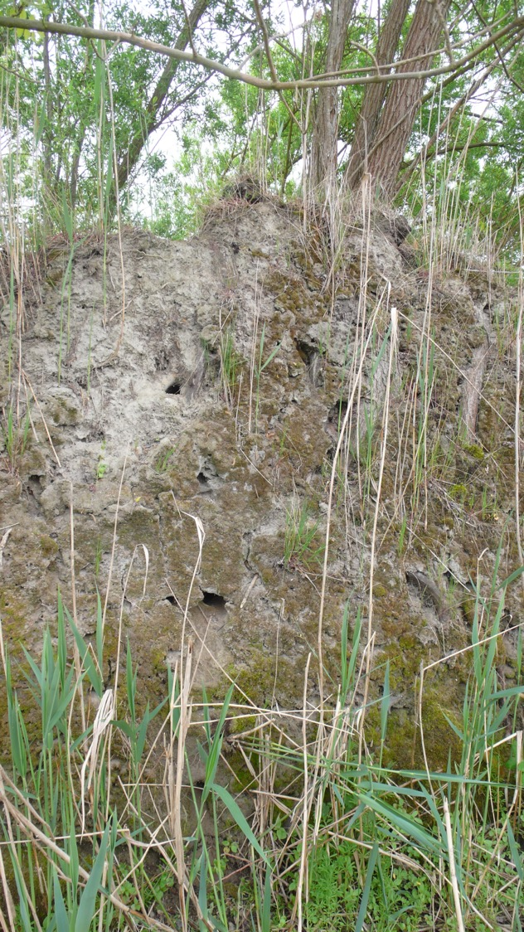
Nest
Claudia Müller
Notes:
Wurzelteller spielen ebenfalls regelmässig eine Rolle als Brutplatz. Diese müssen nicht zwangsläufig am Wasser sein, sondern können sogar mehrere hundert Meter (bis zu einem km im Extremfall) entfernt z. B. im Wald sein. Gerade in Gebieten ohne passende Steilwände wie in Auwäldern sind Wurzelteller eine gute Brutmöglichkeit. Sie können über Jahre genutzt werden, wie man auf dem zweiten Bild mit mehreren Brutröhren sieht.
Bilder: Claudia Müller

Slide 37
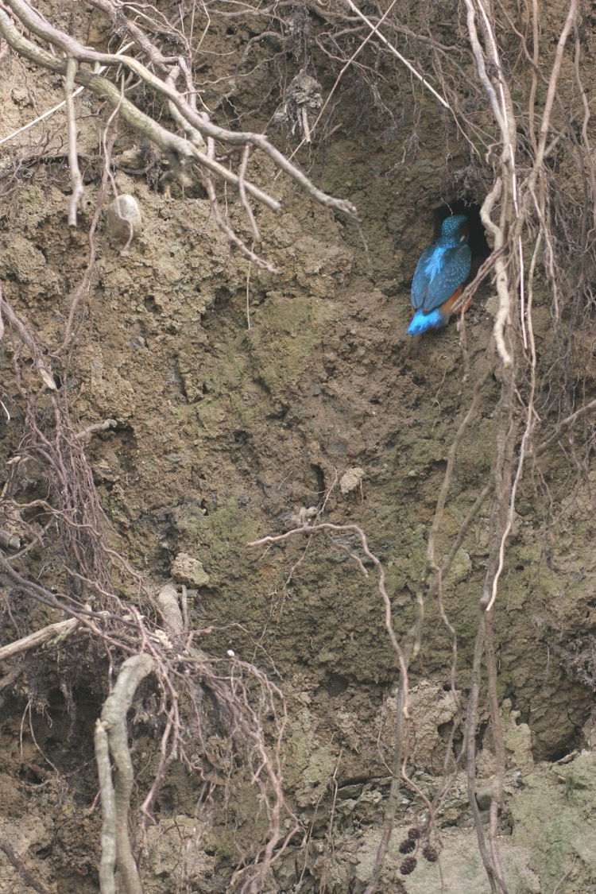
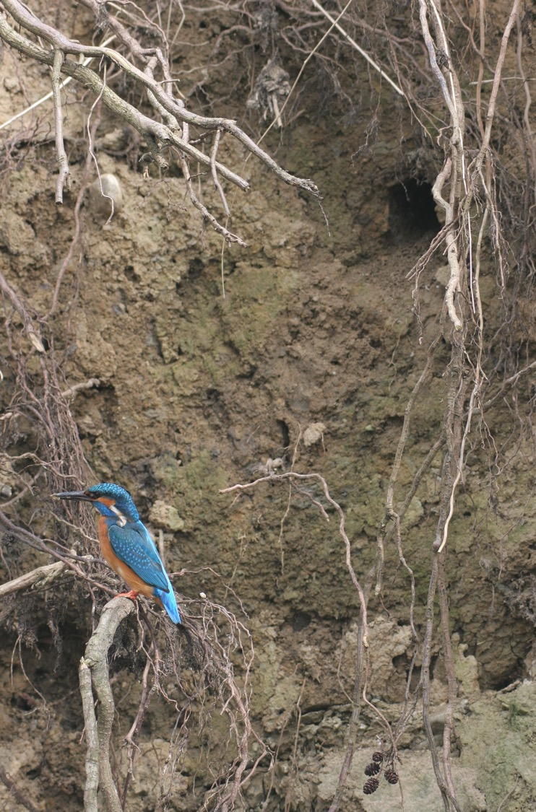
Nest
beide Partner bauen die Bruthöhle
Röhre leicht ansteigend, 40 – 80 cm lang
am Ende ein etwas grösserer Brutkessel
alte Bruthöhlen werden oft wieder benutzt
Röhren mit einer Brut verraten sich manchmal durch Kotspuren am Eingang
gerne mit Sitzwarten in der Nähe
Dieter Hopf
Notes:
Das Graben der Röhre kann bis zu 10 Tage dauern. Am Anfang fliegen sie immer wieder die Wand an und stossen mit ihrem Schnabel hinein. Zum Teil auch im Rüttelflug. Wenn eine kleine Mulde geschaffen ist, versuchen sie sich festzuhalten und dann mit Schnabel und Krallen weiterzugraben
Die Röhren sind leicht ansteigend, damit der Kot abfliessen kann, den die Jungvögel vom Brutkessel in die Röhre abgegeben. Für die Altvögel gegen Ende der Brut eine eher schmutzige Angelegenheit durch diese Röhre zu den Jungvögeln zu gelangen. Dementsprechend putzen sie sich viel. Es wird spekuliert ob die verkotete Röhre und der starke Ammoniakgeruch einen gewissen Schutz gegen Räuber darstellen.
Die Länge der Röhren ist variabel und hängt vom Substrat ab: bei sandigem Material gerne etwas länger, bei härterem Ton oder tiefenbegrenzten Wurzeltellern können sie auch kürzer sein.
Im Brutkessel (Durchmesser ca. 15-17 cm und ca. 12 cm hoch) liegen die Eier auf der Erde ohne Nistmaterial. Allerdings sammeln sich im Laufe der Brutzeit immer mehr Gewölle im Kessel an, die eine richtige Schicht bilden können.
Sitzwarten in der Nähe der Brutröhre sind sehr gern gesehen, da der Eisvogel meist zuvor in der Nähe des Brutplatzes absitzt, bevor er in die Röhre fliegt.
Bilder: Dieter Hopf

Slide 38
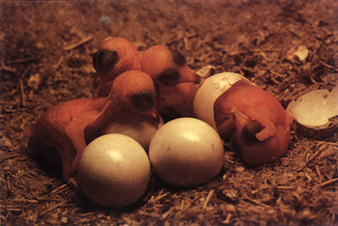
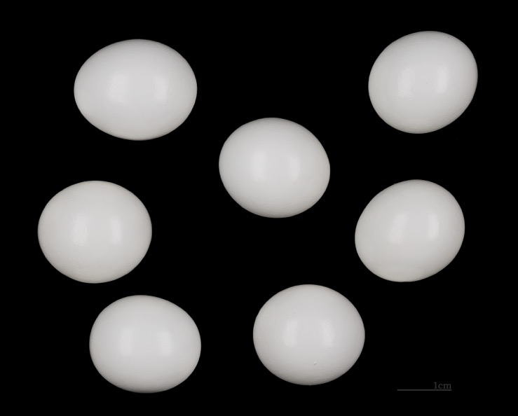
Brut
Brutzeit April bis August
meist 6 – 8, rundlich weisse Eier
Brutzeit 19 – 21 Tage
Nestlingszeit 23 – 28 Tage
beide Partner brüten und füttern
2 bis 3 Jahresbruten!
Notes:
Es wird ein Ei pro Tag gelegt.
Ein Ei wiegt 4.4g, d.h. bei 7 Eiern sind das über 30g, also gut 70% des Eigengewichts des Weibchens!
Bei der Brutablösung stösst der Partner ausserhalb des Nests mehrere markante Rufe aus, was das Zeichen für den brütenden Vogel zum Verlassen ist.
Pro Jahr werden bei guten Bedingungen 2 bis 3 Bruten durchgeführt, wobei sie sich sogar leicht überlappen können (sog. Schachtelbruten). Die erste Brut findet meist Ende April / Mai statt, die nächste Juni / Juli und eine potenzielle dritte ca. Anfang August (Schlupfzeitpunkt).
Bild Eier: Wikimedia

Slide 39
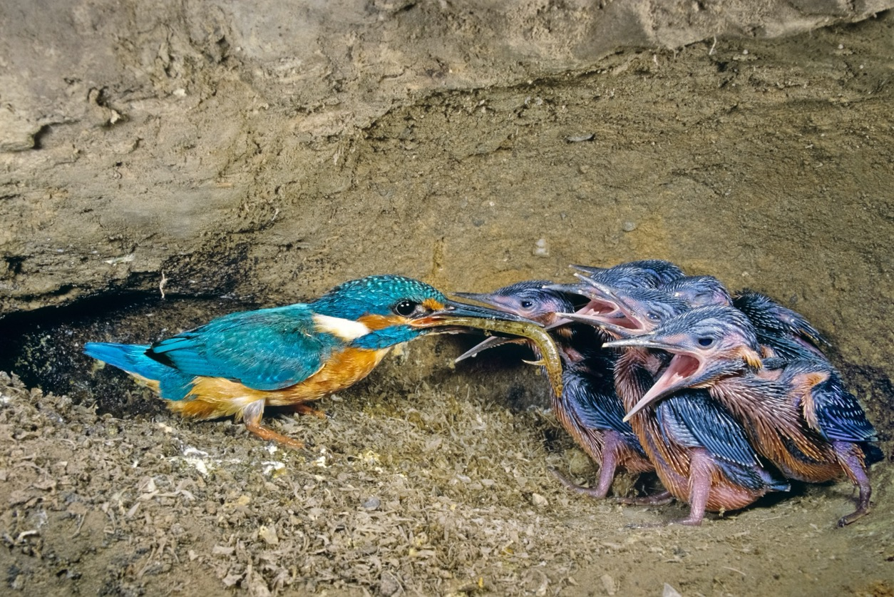
Brut
Futterkarussell
Notes:
Futterkarussell: wo Jungvögel anderer Arten sich um das Futter streiten, geht es bei den Eisvögeln geordnet zu. Sobald ein Jungvogel gefüttert wurde, drängt er nach hinten und der nächste übernimmt seinen Platz. So werden alle Jungvögel gleichmässig gefüttert und können kräftig Gewicht zulegen. Gegen Ende sind sie mit 55-60g sogar schwerer als die Altvögel (was bis zum Ausfliegen aber wieder auf das Niveau eines Altvogels reduziert wird).
Am Boden sieht man in dieser Höhle alte, zerfallene Gewölle, so dass er bedeckt ist mit Schuppen und Gräten.
Bild: Angelo Gandolfi / mauritius images

Slide 40
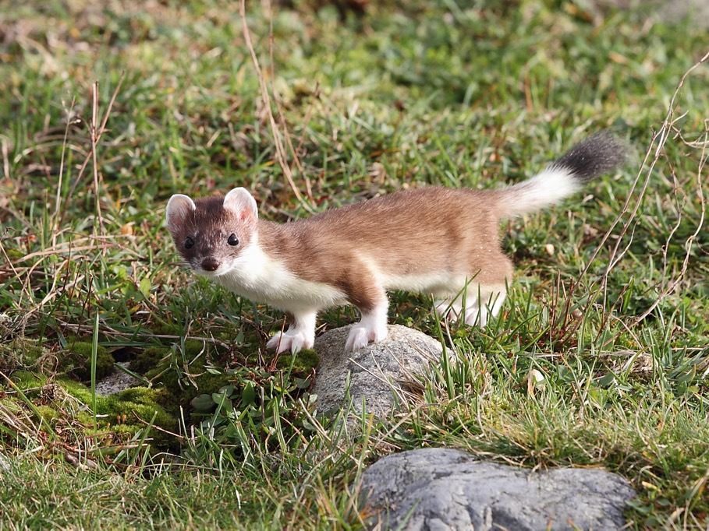
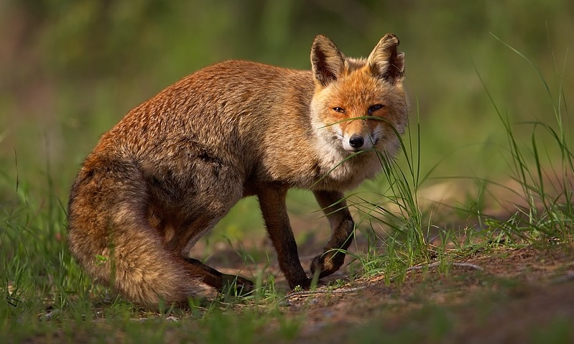
Gefahren am Nest
30 – 40 % der Bruten schaffen es nicht bis zum Ausflug
Hermelin oder Ratten können eindringen
grössere Säuger (Fuchs, Iltis...) können die Höhle ausgraben
Katzen lernen die Sitzwarten
Notes:
Die hohe Reproduktionsrate ist sehr wichtig, da Sterblichkeit mit geschätzt 70-80% recht hoch ist (Bruten schaffen es nicht bis zum Ausflug, Jungvögel erreichen das Erwachsenenalter nicht). Dies kann von Jahr zu Jahr schwanken, was sich auch in den Populationszahlen widerspiegelt, mit guter Erholung in kürzerer Zeit,
Meist werden Eisvögel nur 3-4 Jahre alt, jedoch gibt es Beispiele mit 10 Jahre alten Brutvögeln. Der Rekord liegt bei erstaunlichen 21 Jahren!
Vor allem wenn die Brutwände nicht senkrecht sind oder die Röhre nicht hoch, sondern näher am Boden in der Wand ist, können Säuger ein Problem darstellen. Auch von oben kann die Brut aber im Fall auch ausgegraben werden.
Bilder: Wikipedia

Slide 41


Gefahren am Nest
viele Brutverluste durch Hochwasser
Hochwasser und Starkregen trüben auch das Wasser => erschwerter Fischfang
Störungen durch Menschen
Notes:
Gerade wenn die Höhlen nicht hoch genug angelegt sind, können Bruten nicht selten einem Hochwasser. Im Zuge der Klimaerwärmung ist zukünftig eher vermehrt mit Extremwetterereignissen zu rechnen.
Gerade wenn bei Schlechtwetterereignissen das Wasser eintrübt, ist es wichtig, dass der Eisvogel andere Ausweichplätze wie Teiche oder Seitenbäche in der Umgebung hat um dort Nahrung zu finden.
Es gibt Einzelberichte, wo sich Eisvögel an Menschen gewöhnt haben. Vor allem aber während der Brut sind sie normalerweise sehr störungsanfällig! Dies kann durch vermehrte Wassersportaktivitäten, Erholungssuchende oder Hunde erfolgen.
Bilder: iStock

Slide 42
Gefahren am Nest
viele Brutverluste durch Hochwasser
Hochwasser und Starkregen trüben auch das Wasser => erschwerter Fischfang
Störungen durch Menschen
...seit über 20 Jahren keine Veränderung...
Notes:
Dieses Bild wurde bereits verwendet als der Eisvogel vor 20 Jahren zum ersten Mal Vogel des Jahres war. Veränderungen und Besucherlenkung findet man nur stellenweise, oft sieht das Bild heute mindestens genauso aus.

Slide 43

Weitere Gefahren
harte Winter können zu massiven Bestandsverluste führen
=> hoher Energiebedarf => Gewässer frieren zu
Wasserverschmutzung
Glasscheiben
Verkehrsopfer durch tiefen Flug
früher als «Fischräuber» verfolgt
Michael Gerber
Notes:
In den sehr harten Winterm 1961/62 und 1962/63 brachen die Bestände in Europa massiv ein. In England vermutlich sogar um 95%! In manchen Gebieten ist er sogar komplett verschwunden.
Es kann kann oft mehrere Jahre dauern, bis sich die Population von so einem katastrophalen Rückgang wieder erholt hat.
Hohe Verluste durch das Zufrieren von Gewässern. Evtl. Eisperlen am Gefieder die zu Flugunfähigkeit führen können. Kritische Grenze: -2 C Tagestemperatur
Eisvögel werden nicht selten als Scheibenanflugsopfer gefunden.
Da sie tief fliegen, werden sie immer wieder von Autos erwischt wenn sie über eine Strasse fliegen.
Verfolgung als Fischräuber: heute ist der Eisvogel zwar geschützt, es gibt aber nach wie vor Betreiber von Fischzuchtanlagen die den Eisvogel mit illegalen Fallen fangen und töten!
Bild: Michael Gerber

Slide 44

Lebensraum
Claudia Müller
Notes:
Werfen wir noch einmal einen Blick auf die Lebensräume, in denen die Eisvögel zu finden sind. Wie schon erwähnt sind das langsam fliessende Bäche oder Flüsse (oder sie weisen ruhigere Bereiche am Ufer auf).
Bild: Claudia Müller

Slide 45

Lebensraum
Stefan Bachmann
Notes:
Hier ein Uferabriss mit guter Eignung für eine Bruthöhle. Der Fluss sieht zwar schneller fliessend aus, jedoch gibt es im Uferbereich Sitzwarten über ruhigeren Stellen.
Bild: Stefan Bachmann

Slide 46

Lebensraum
Christa Glauser
Notes:
Hier nochmal ein Beispiel eines kleinen Flusses mit vielen Sitzwarten, abwechslungsreicher Ufergestaltung und vielen Nischen für Jungfische.
Bild: Christa Glauser

Slide 47

Lebensraum
Claudia Müller
Notes:
Auch Stillgewässer und Altarme in Auen werden gerne genutzt. Wichtig ist eine reiche Strukturierung des Lebensraums um genügend Nahrung, Sitzwarten und Brutplätze zu bieten.
Bild: Claudia Müller

Slide 48

Lebensraum
langsam fliessende oder stillstehende Gewässer
klares bis leicht getrübtes Wasser
reicher Kleinfischbestand
Sitzwarten
Brutgelegenheiten (Steilwände)
störungsfrei
Ralph Martin
Notes:
Noch einmal die wichtigsten Faktoren zusammengefasst.
Wichtig: Das Wasser muss klar genug sein, damit der Eisvogel seine Beute sieht.
Bild: Ralph Martin

Slide 49

Lebensräume der Schweiz
Keine Angaben
Nicht gefährdet
Potenziell gefährdet
Verletzlich
Gefährdet
Vom Aussterben
bedroht
BAFU 2018
Notes:
Tatsächlich führen aber Lebensräume wie ursprüngliche Auenlandschaften, Stillgewässer, Ufer, Feuchtgebiete und Fliessgewässer, die Rote Liste der Lebensräume der Schweiz an.
Seit 1850 sind 90% der Schweizer Feuchtgebiete zerstört worden. Obwohl z.B. die Moore hierzulande seit 1987 unter Bundesverfassungsschutz stehen, gehen die quantitativen und qualitativen Verluste weiter.
Zunahme von Störungen an Brutplätzen durch Angler, Badegäste, Kanuten, Stand-Up-Paddler...
Die Wasserqualität ist an vielen Orten seit den 80er und 90er Jahren gestiegen (Einsatz von Kläranlagen, Verbot von Phosphat in Waschmitteln,...). Aber auch heute ist der Phosphor- und Nitrateintrag durch Auswaschung aus den Böden zum Teil noch stark. Auch von der Landwirtschaft werden gerade in Gebieten mit verstärkter Viehmast durch Gülleeintrag noch zu viel Nährstoffe eingetragen. Gerade Gewässerorganismen sind bei Pestiziden oft sehr empfindlich. In 5 Fliessgewässern wurden über 104 verschiedene Pestizide nachgewiesen, bei 31 überstiegen sie die Grenzwerte der Gewässerschutzverordnung.
Quelle: BAFU 2018 https://www.bafu.admin.ch/bafu/en/home/documentation/report/environmental-report-2018.html
Mehr zur Wasserqualität und dem Zustand der Feuchtgebiete hier
https://www.birdlife.ch/de/content/gewaesser-moore
https://naturwissenschaften.ch/water-explained/water_quality
https://www.vogelwarte.ch/modx/de/atlas/entwicklung/gewaesser-und-feuchtgebiet

Slide 50


Lebensräume der Schweiz
Zustand der Kleintiere
Zustand der Fische
BAFU 2025
Notes:
Das wirkt sich natürlich auf die Bewohner unserer Gewässer aus.
«Fische geben wertvolle Hinweise darauf, wie es den Gewässern geht: Sie sind langlebig und reagieren empfindlich auf viele verschiedene Umwelteinflüsse. Die Untersuchungen der Fischbestände zeigen, dass die Gewässerabschnitte fast flächendeckend (72,6 %) in einem ungenügenden ökologischen Zustand sind (siehe Grafik). In vielen Gewässern gibt es zu wenige Fische.
Der Schweizer Makrozoobenthos-Index (IBCH), bei dem besonders empfindliche Insektenfamilien betrachtet werden, gibt Hinweise auf die Wasserqualität und die Strukturvielfalt der Gewässer. Die Untersuchung nach dieser Methode ergab: Mehr als ein Viertel (27 %) der untersuchten Orte haben einen ungenügenden Zustand.
An rund 60 % der untersuchten Stellen fehlen Arten und Familien, die besonders empfindlich auf Pestizide reagieren, entweder ganz oder sie sind nur selten zu finden. Es ist klar erkennbar, dass Landwirtschaft und Besiedlung dazu führen, dass empfindliche Tiere seltener vorkommen.»
Quelle: https://www.bafu.admin.ch/de/nawa-biologie-2023

Slide 51




Notes:
Zu enge Räume Fehlende Strukturen Einheitliche Mahd Störung durch Nutzung Verbaute Ufer Einreihige Bestockung
Ökosystemleistungen wie der gefahrlose Transport von Wasser, Geschiebe und Schwemmholz, die Grundwasserneubildung sowie die Vernetzung von Lebensräumen in der Landschaft können nicht mehr funktionieren. Strukturreiche und naturnahe Fliessgewässer sind zudem besonders beliebt bei Erholungssuchenden.

Slide 52
Ufervegetation - Flächenbedarf
Revitalisierungsbedarf bei 10 800 Bachkilometern
Raumbedarf der Uferbereiche 860 km² (derzeit 640 km²)
Mehr als Verdreifachung der Auenfläche auf 760 km² (derzeit 233 km²)
scnat 2013
Notes:
Wir sehen hier ein Bild von einem naturnahen Fliessgewässer und einer Aue. Die Grösse des Bildes zeigt 100% der benötigten Fläche an, die es braucht, um die Biodiversität zu erhalten. Der kräftig gefärbte Teil, zeigt den derzeit bestehenden naturnahen und wertvollen Teil, der schwach gefärbte Teil zeigt, was noch fehlt.
Flächenbedarf zur Erhaltung der Biodiversität: Eine im Auftrag des Bundes durchgeführte Untersuchung hat 2009 ergeben, dass bei 10`800 Bachkilometern ein Revitalisierungsbedarf und bei rund 50`000 künstlichen Hindernissen ein Sanierungsbedarf bestehen. Der Raumbedarf der Gewässer im Uferbereich (ohne Gewässersohle) beträgt laut dieser Studie rund 860 km2, davon stehen den Gewässern aktuell 640 km2 zur Verfügung.
Die Experten und Expertinnen der SCNAT Studie schätzen, dass mehr als eine Verdreifachung der aktuellen Fläche der Tieflandauen von ca. 233 km2 notwendig ist, um deren Biodiversität und Ökosystemleistungen zu erhalten. Dies ergibt eine Fläche von ca. 760 km2. Dieser Flächenbedarf wird von verschiedenen Studien gestützt.
Verluste: Das einst vielfältige, heute rund 65 000 Kilometer umfassende Fliessgewässersystem wurde während der letzten Jahrhunderte massiv monotonisiert (harte Verbauungen) und verkleinert (Eindolungen). Zudem wurden die Durchgängigkeit und das natürliche Abflussregime stark beeinträchtigt. Die Austauschprozesse mit dem umgebenden Land sind auf ein Minimum reduziert. Wichtige Prozesse und Funktionen der Gewässer sind ausser Kraft gesetzt.
Trend: Im Vergleich zu den 1970er- und 1980er-Jahren werden heute mehr Bäche geöffnet als eingedolt. Gülle und Pflanzenschutzmittel werden aber nach wie vor bis dicht an die Gewässer ausgebracht. Das Gewässerschutzgesetz verpflichtet die Kantone, entlang der Gewässer den Raum festzulegen und zu sichern, um die natürlichen Funktionen der Gewässer und den Hochwasserschutz zu gewährleisten.

Slide 53


Gewässerraum
Gewässerschutzgesetz 2011: Gewässerraum beachten!
dieser muss extensiv gestaltet und bewirtschaftet werden
kein Dünger- und Pestizideinsatz
Kt. Zürich, AWEL
Barbara Fierz
Notes:
Das 2011 abgeänderte Gewässerschutzgesetz schreibt eine ökologische Aufwertung von Flüssen, Bächen und Seeufern vor. Hier kann und muss sicher noch mehr Fahrt aufgenommen werden: bisher werden durchschnittlich rund 15 km pro Jahr revitalisiert (Stand 2018). Vorgesehen sind 4000km bis Ende des 21. Jhd. Angesichtes des eben erwähnten Revitalisierungsbedarfs von 10800 km und des Ziels eine Funktionierende Ö.I. bis 2040 aufzubauen ist dies eindeutig zu langsam.
Der für alle oberflächlichen Gewässer vorgeschriebene Gewässerraum (für Fliess- und stehende Gewässer) ist klar definiert und muss zukünftig verstärkt eingehalten werden. Er ist abhängig von der Sohlenbreite des Gewässers: eine Gewässerbreite bis zu 2m benötigt z.B. einen minimalen Uferstreifen von je 5m. In Schutzgebieten, wo die Förderung der Biodiversität im Vordergrund steht, beträgt dies allerdings 7.5m auf jeder Uferseite. Zusätzlich müssen evtl. noch kantonale Vorgaben berücksichtigt werden.
Der Gewässerraum muss zwingend extensiv gestaltet und bewirtschaftet werden, Pestizide und Dünger dürfen nicht eingesetzt werden. Die Landwirte können den Gewässerraum als Biodiversitätsförderfläche (BFF) anmelden.
Weitere Informationen inkl. einer Arbeitshilfe Gewässerraum hier
https://www.bpuk.ch/bpuk/dokumentation/merkblaetter/arbeitshilfe-gewaesserraum
Bild: Barbara Fierz
Grafik: Kt. Zürich, AWEL – Merkblatt Festlegung des Gewässerraums

Slide 54

Gewässerqualität
Pestizidbelastung in Bächen und Flüssen noch immer zu hoch
253 untersuchte Pestizide, davon 135 in Fliessgewässern gefunden
23 davon in schädigenden Konzentrationen für Gewässerorganismen
nicht unerheblich: Fipronil, vermutlich durch Zecken- und Flohmittel von Haustieren
EAWAG 2025
BAFU 2022
Notes:
Studie EAWAG 2025: www.eawag.ch/de/info/portal/aktuelles/news/pestizide-in-schweizer-baechen-es-bleibt-noch-viel-zu-tun/
die nachgewiesenen Pestizide waren vor allem Insektizide
werden in Abwasserreinigungsanlagen nicht entfernt
werden auch durch Auswaschung über Regen eingetragen
Quelle: BAFU 2022 Gewässer der Schweiz – Zustand und Massnahmen

Slide 55


Gewässerqualität
Ist
Soll
BAFU 2022
Notes:
Quelle: www.bafu.admin.ch/de/baeche-fluesse-seen-und-grundwasser-unter-der-lupe
«Die Wasserqualität hat sich teilweise verbessert. Aber immer noch beeinträchtigen Pestizide aus der Landwirtschaft und Arzneimittel aus Siedlungsabwasser viele Bäche und Flüsse des Mittellandes und der Talebenen. Das Grundwasser ist verbreitet mit Nitrat und Abbauprodukten von Pestiziden belastet. Deshalb kann es mancherorts nur noch eingeschränkt als Trinkwasser genutzt werden.
Bestimmte Seen und Flüsse enthalten immer noch zu viel Phosphor und Stickstoff. Diese Gewässer befinden sich in Gebieten mit intensiver Viehmast (z.B. Baldeggersee) oder in dicht besiedelten Regionen (z.B. Greifensee). In tiefen Schichten dieser Seen ist der Sauerstoffgehalt zu tief und Fische und Pflanzen können dort nicht leben. Einige der Seen werden deshalb künstlich belüftet.
Gewässer in natürlichem Zustand sind widerstandsfähiger gegenüber dem Klimawandel. Sie können sich selbst regenerieren. Die Massnahmen, um das Gewässersystem naturnaher zu machen, müssen daher verstärkt weitergeführt werden: Einträge von Nährstoffen und Pestiziden müssen gesenkt werden und Flüsse und Seeufer naturnaher gemacht werden. Zudem müssen die künstlichen Abflussschwankungen der Wasserkraft gemildert und Kraftwerksbarrieren mit Fischwanderhilfen ausgestattet werden. So können die Gewässer in Zukunft ihre Aufgaben als Trinkwasserlieferant, vielfältigen Lebensraum für Pflanzen und Tiere und Erholungsgebiete erfüllen.»
Weitere Infos zu Wasser in der Schweiz vom BAFU: www.bafu.admin.ch/de/wasser-dossiers

Slide 56

Flächen für die Biodiversität
Es braucht breite, extensive und unbelastete Gewässerräume,
um nur schon das Minimum der Biodiversität an Gewässern zu erhalten.
Die verschiedenen Gewässer müssen im Rahmen der Ökologischen Infrastruktur sinnvoll vernetzt sein.
Notes:
2013: 200 Wissenschaftlerinnen und Wissenschaftler in einer Studie des Forum Biodiversität Schweiz der Schweizer Akademie der Naturwissenschaften ScNat.
Der Raumbedarf der Gewässer im Uferbereich (ohne Gewässersohle) beträgt laut dieser Studie rund 860 km2, davon stehen den Gewässern aktuell 640 km2 zur Verfügung.
Um die Biodiversität unserer Fliessgewässer zu erhalten, brauchen wir in der Schweiz eine Verdoppelung der naturnahen Uferbereiche, und eine Verdreifachung der Auenfläche.
Wir brauchen Revitalisierungen, um neue Lebensräume zu schaffen.

Slide 57

Revitalisierungen
Magdenerbach, AG
Markus Raub
Notes:
Hier ein Beispiel aus Aargau, die Revitalisierung des Magdenerbachs zwischen Rheinfelden und Magden. Viele Akteure wie Bund, Kanton, Gemeinden, die Brauerei Feldschlösschen, der naturmade star-Fonds der EWZ und die Naturschutzvereine Rheinfelden und Magden haben hier zusammen eine tolle Bachaue entwickelt. Angrenzend an ein bestehendes Naturschutzgebiet ist ein wertvoller, abwechslungsreicher Lebensraum für Wasseramsel, Eisvogel & Co entstanden. Auch der atlantische Lachs soll hier vom Rhein kommend wieder ein geeignetes Lauchgebiet finden.
Bild: Markus Raub

Slide 58



Revitalisierungen
Magdenerbach, AG
Notes:
Revitalisierung Magdenerbach, AG
Es entstand ein abwechslungsreiches Fliessgewässer, mit Totarmen, Tief- und Flachwasserbereichen, vielen Strukturen und Laichplätzen für Fische.
Bilder: Stefan Greif

Slide 59

Revitalisierungen
Magdenerbach, AG
Notes:
Auch eine Steilwand wurde mit dem Bagger angelegt.
Bild: Stefan Greif

Slide 60

Revitalisierungen
Magdenerbach, AG
NV Rheinfelden
Notes:
Schon im ersten Herbst gab es durch starke Niederschläge eine erste Überschwemmung und der revitalisierte Fluss konnte mit seinen angelegten Pufferzonen eine natürliche Auendynamik aufzeigen.
Wie können wir nun aber den Eisvogel und viele andere Bewohner der Feuchtgebiete unterstützen?
Bild: NV Rheinfelden

Slide 61


Gezielte Förderung
Natürlicher Flussanriss
Abgestochene Brutwand
Christa Glauser
Christa Glauser
Notes:
Wie können wir den Eisvogel gezielt unterstützen?
Neben dem Erhalt geeigneter Lebensräume und Brutwände, können wir natürliche Gegebenheiten wie den Flussanriss auf der linken Seite, technisch nachahmen. Auf der rechten Uferseite wurde an einem Weiher das Ufer mit einem Bagger abgetragen, so dass eine schöne Steilwand entstand, die seither regelmässig vom Eisvogel benutzt wird. Wichtig ist die Pflege des Gebiets, so dass das Schilf den Raum davor nicht zuwächst. Gleichzeitig dient das Schilf als Sitzwarte zur Jagd und bevor die Brutröhre angeflogen wird.
Bild: Christa Glauser

Slide 62


Gezielte Förderung
Natur- und Vogelschutzverein Andelfingen
Notes:
Bei der sehr gelungenen Revitalisierung der Thur, hat der Natur- und Vogelschutzverein Andelfingen Brutwände durch das Abstechen der Ufer erreicht (Handarbeit mit Spaten).
Bilder: Mathias Griesser, Natur- und Vogelschutzverein Andelfingen

Slide 63

Gezielte Förderung
Natur- und Vogelschutzverein Andelfingen
Notes:
Das anschliessende Monitoring durch den Verein zeigt eindrücklich den Erfolg der Eisvogelförderung und der Revitalisierung! Der Eisvogel erreicht an der Thur abschnittsweise Dichten, die deutlich über denen aus der Literatur liegen. Dies bestätigt eine Regel der Ökologie, wonach die Grösse der Reviere abhängig von der Qualität des Lebensraums ist. Wo in anderen Bereichen ein Eisvogel durchaus oft eine Revierlänge von 4-5 km oder mehr aufweist, können die Reviergrössen in guten Lebensräumen sogar unter 1 km liegen. An der Thur wurde im besten Gebiet eine Dichte von 0.67 Brutpaaren pro Kilometer festgestellt! Ein wirklich toller Erfolg für den Naturschutz!
Auf der Grafik von Mathias Griesser sieht auch die bereits besprochenen Einflüsse wie Hochwasser und Kälteeinbrüche.
Aller Berichte und das Geschehen können über www.andelfinger-naturschutzverein.ch/nathurbildung verfolgt werden.
Bilder: Mathias Griesser, Natur- und Vogelschutzverein Andelfingen

Slide 64


Gezielte Förderung
Künstliche Brutwände
BirdLife Naturzentrum Klingnauer Stausee
Notes:
Künstliche Brutwände bieten ebenfalls eine gute Möglichkeit den Eisvogel zu unterstützen. Diese können unterschiedlich aufgebaut sein, so z.B. wie hier am BirdLife Naturzentrum Klingnauer Stausee mit Betonwände. Durch die Öffnungen in der Betonwand kann der Eisvogel seine Röhre selbst graben. Eine der Öffnungen führt in eine künstliche Röhre mit Brutkammer am Ende. Bisher bevorzugte der Eisvogel aber selbst zu graben. Er schafft dort seit Erstellen der Wand fast jedes Jahr 3 Bruten und sorgt dafür, dass der Klingnauer Stausee ein fantastischer Platz in der Schweiz ist, um den Eisvogel zu beobachten. Von dem Hide kann er oft auf wenige Meter beobachtet werden, was vor allem spannend ist, wenn die Jungen ausgeflogen sind und sich noch einige Tage in der Nähe aufhalten.
Auch hier ist die Pflege des Weihers wichtig, um das Schilf in Zaum zu halten.
Ebenso kann der Eisvogel sehr gut am BirdLife Naturzentrum La Sauge am Neuenburgersee beobachtet werden!
Bilder: BirdLife Naturzentrum Klingnauer Stausee

Slide 65


Gezielte Förderung
Künstliche Brutwände
können auch kleiner angelegt sein, z.B. mit Holzverschalung
wichtig: Brutröhre leicht ansteigend
störungsfrei
BirdLife Naturzentrum Klingnauer Stausee
Notes:
Die Wände können auch kleiner angelegt werden, z.B. mit einer Holzverschalung, die aussen verputzt werden kann.
Gerade an Orten, wo natürliche Brutwände fehlen aber ansonsten ein Eisvogel z.B. im Winter beobachtet wird, kann sich so eine Brutwand lohnen. Der Aufenthalt im Winter deutet auf genügend Nahrungsverfügbarkeit hin, so dass die fehlende Nistmöglichkeit den Eisvogel am Brüten hindert.
Wie bereits erwähnt, ist der Eisvogel am Brutplatz sehr störungsempfindlich, d.h. bei der Planung sollten getrennte Erholungsräume und Rückzugsgebiete in wertvollen Gebieten berücksichtigt werden.
Bilder: BirdLife Schweiz

Slide 66

Herzlichen Dank für die Aufmerksamkeit
www.eisvogel.land
Notes:
Bild: www.eisvogel.land

